Slide 1
화면설계
4조 문수찬, 김준희, 김민희, 이현정

Slide 2
index
1 조원 소개 2 메뉴 구조도 4 LIST OF SCREEN 5 FLOW CHART 6 PERMISSION 7 POLOCY 8 화면설계서

Slide 3




4조 조원 소개
이름 : 문수찬
역할 : 조장
작업경로 :
이름 : 김준희
역할 : 조원
작업경로 :
이름 : 김민희
역할 : 조원
작업경로 :
이름 : 이현정
역할 : 조원
작업경로 :

Slide 4
메뉴 구조도
게임 구매 사이트
마이페이지
스토어
고객지원
이벤트
회원가입
로그인
내 정보 수정
게임 검색
자주 묻는
질문
진행중인
이벤트
북마크
문의 하기
완료된
이벤트
구매 기록

Slide 5
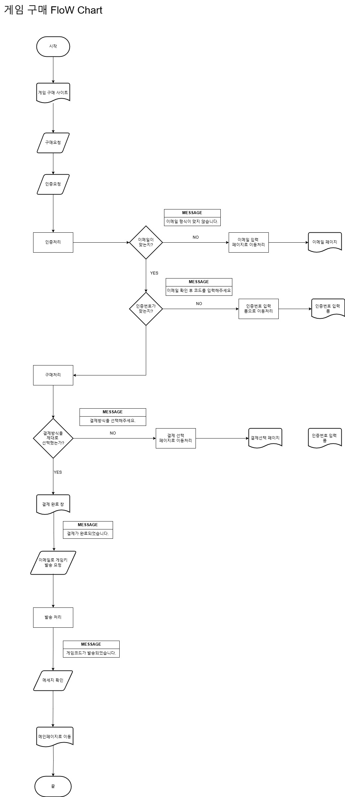
Flow chart

Slide 7
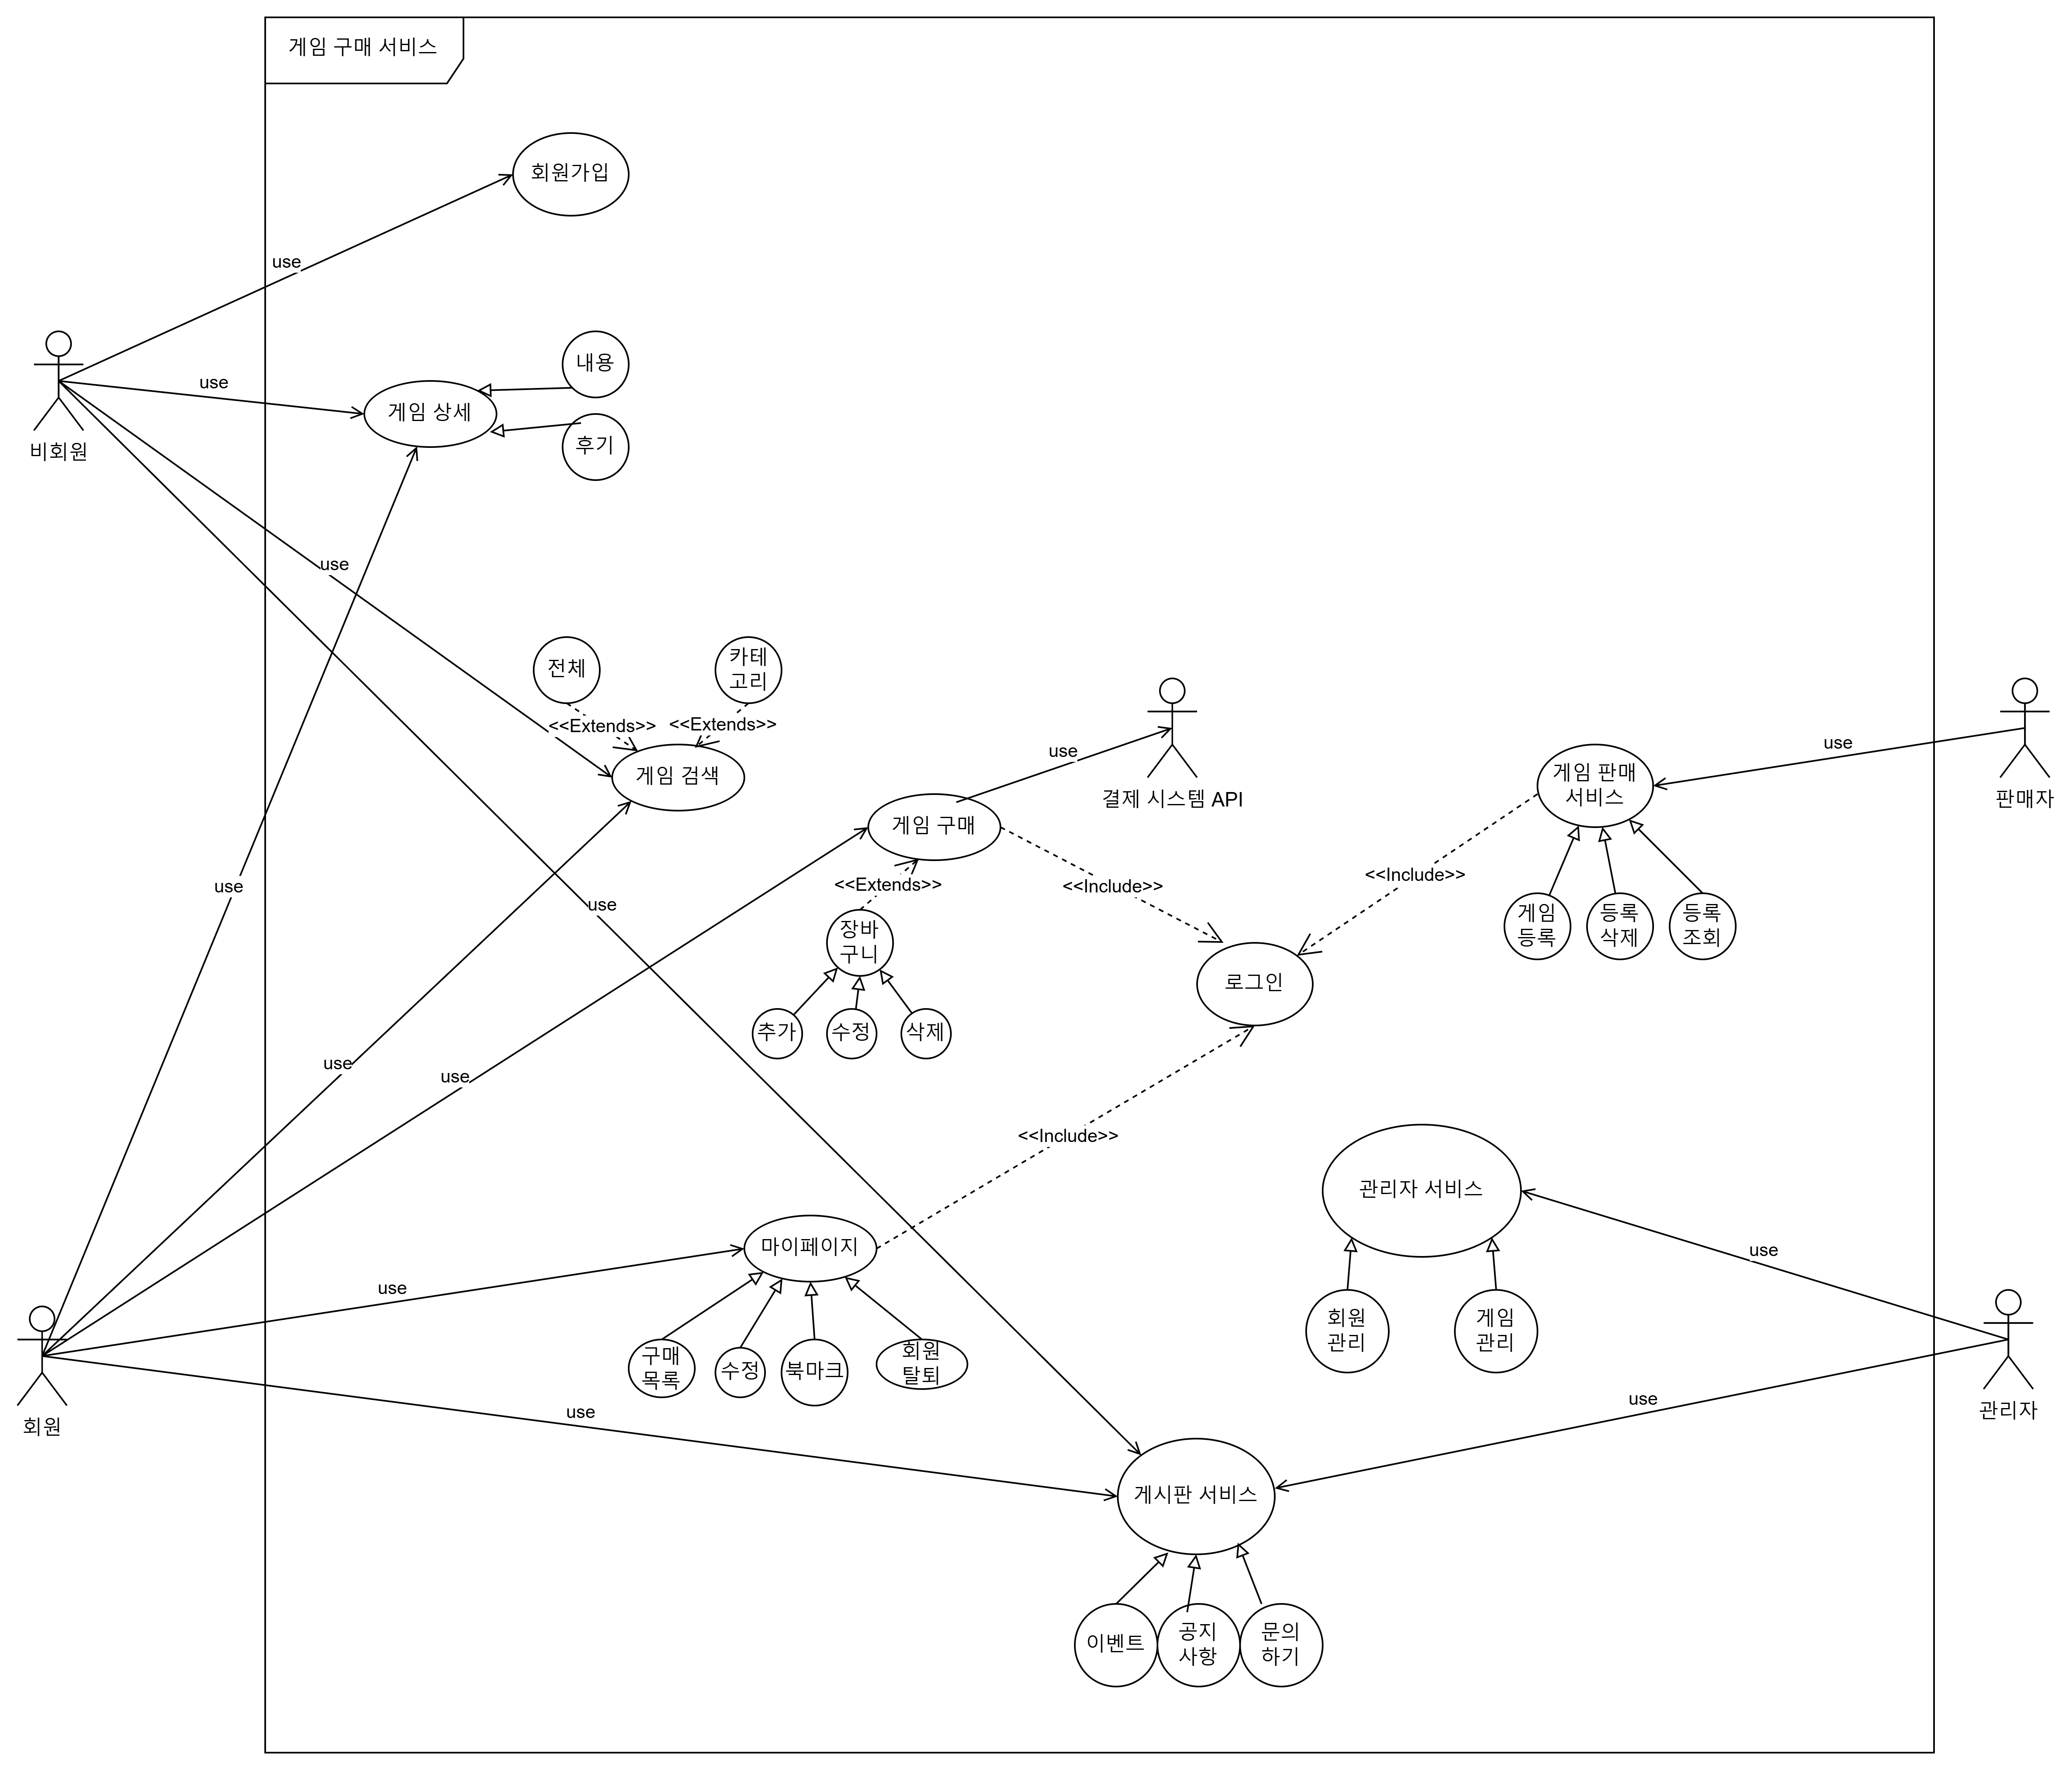
유스케이스 다이어그램

Slide 8
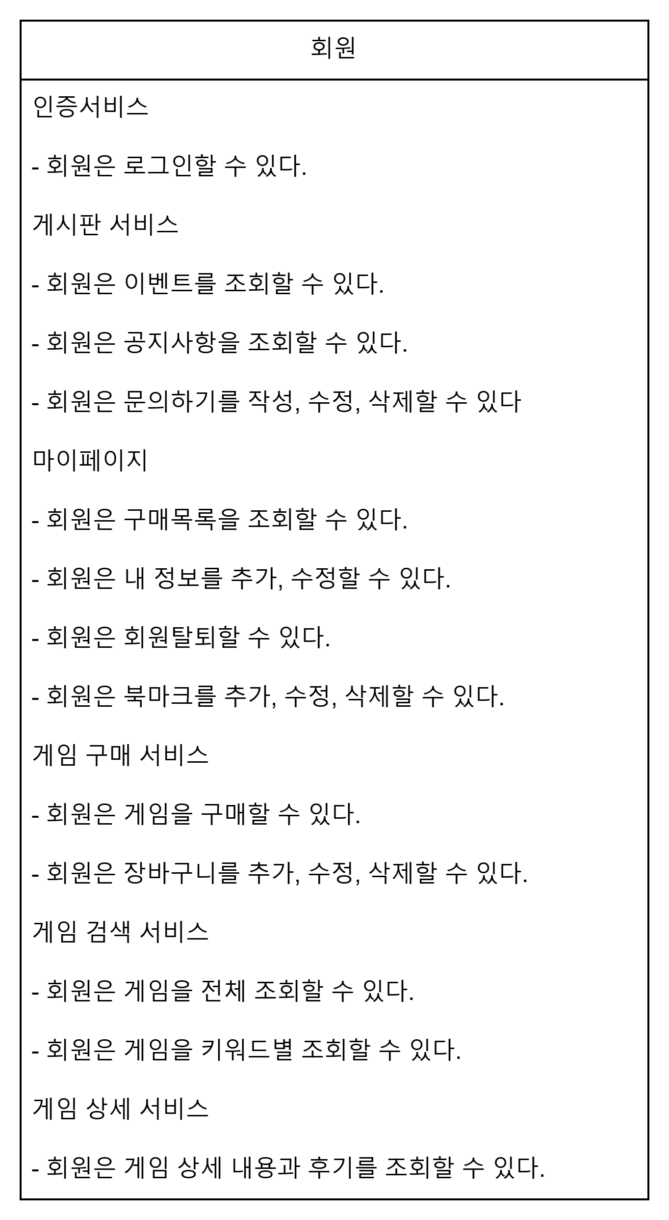
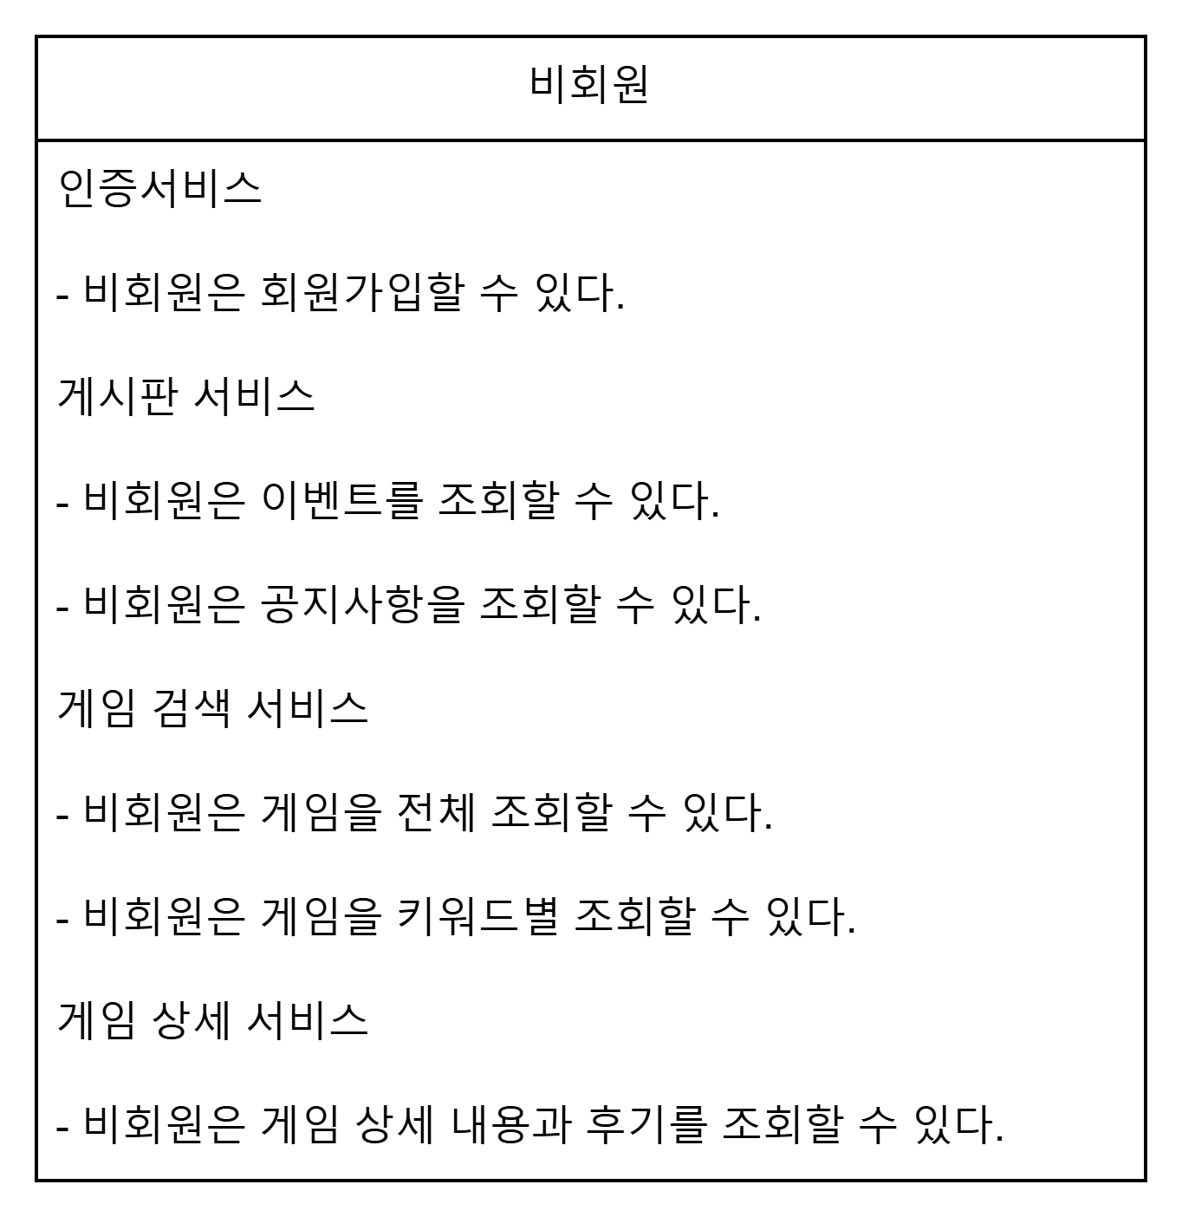
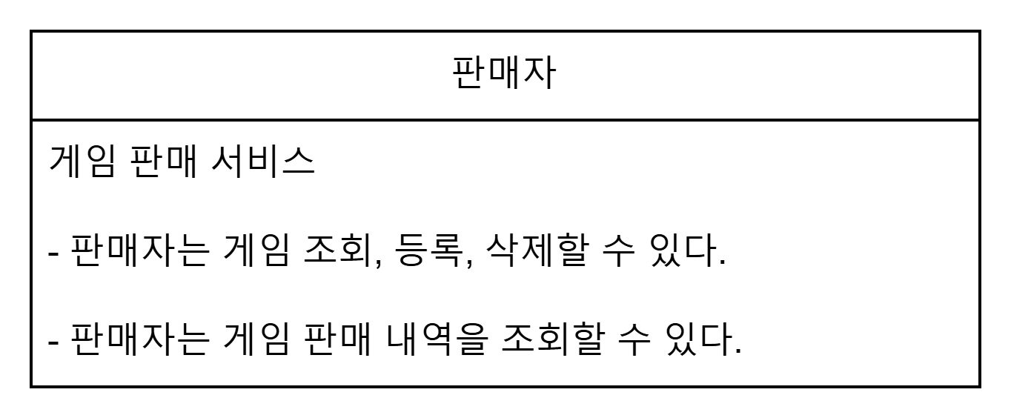
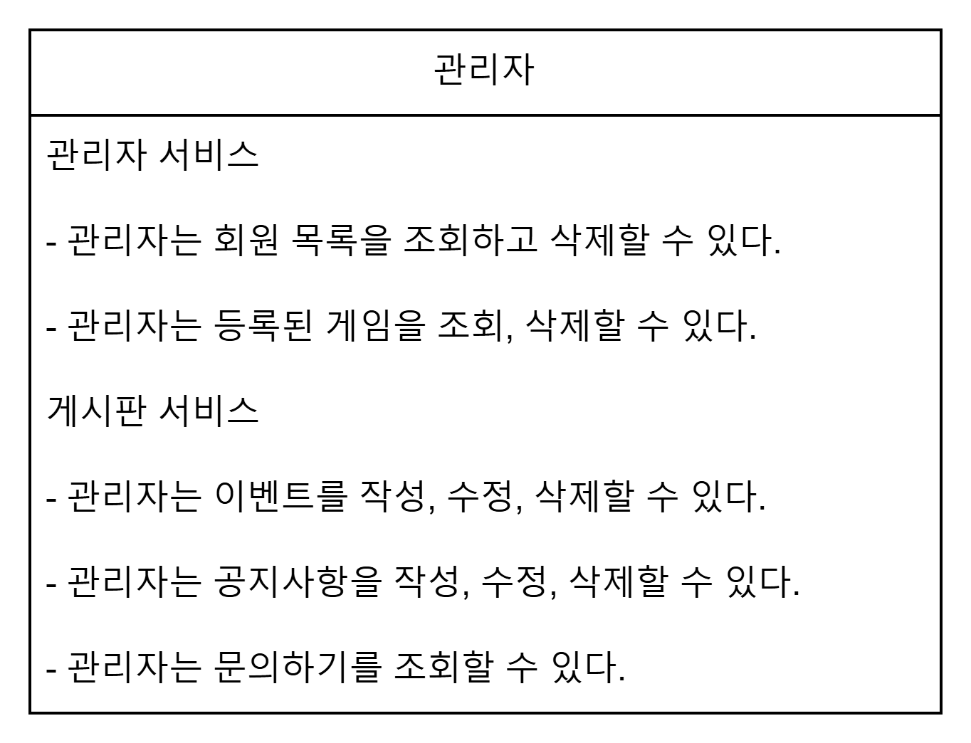
요구사항 정리

Slide 9
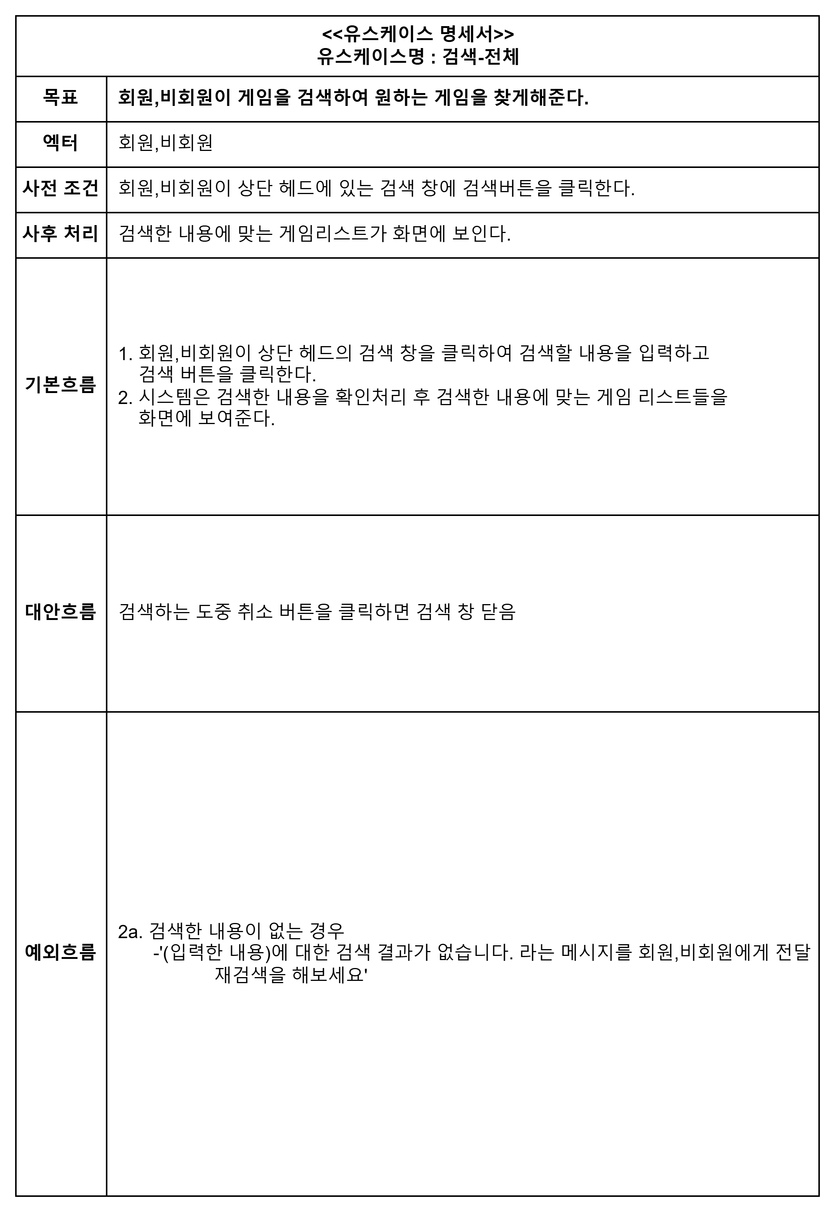
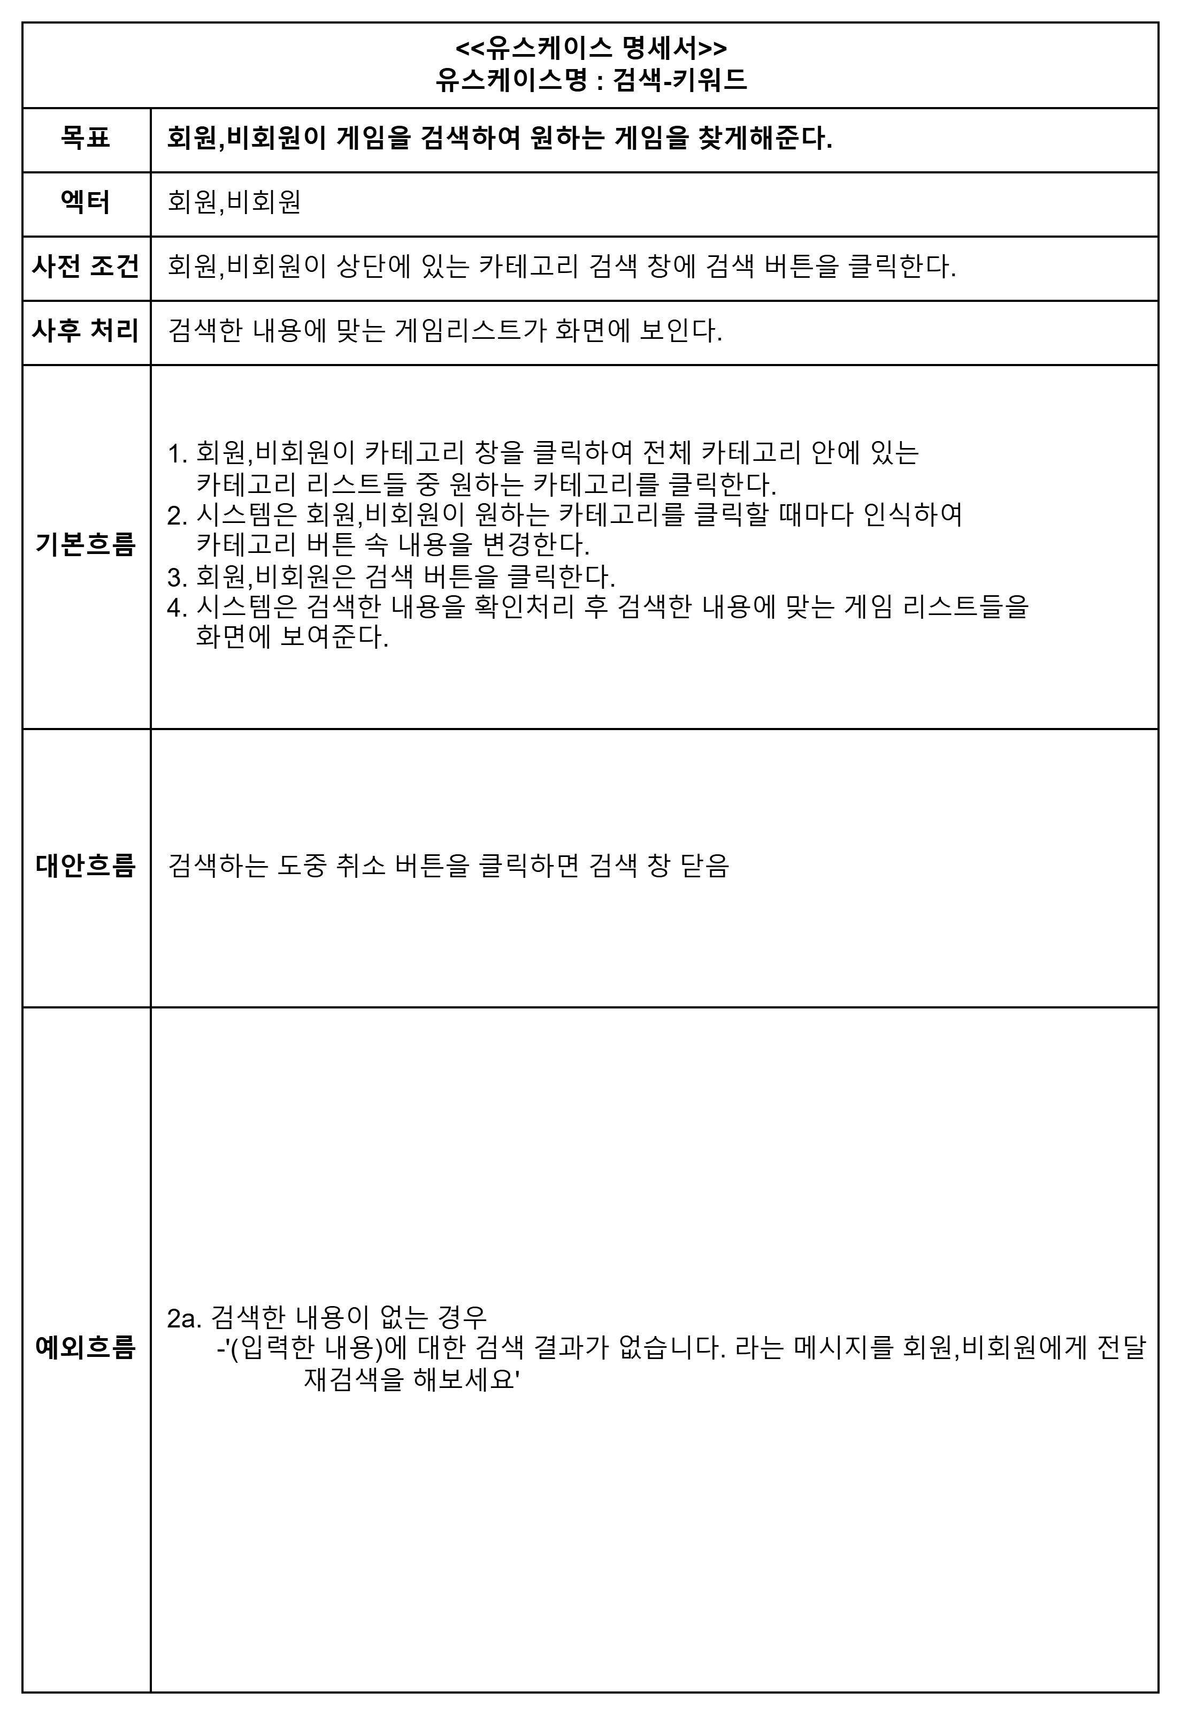
유스케이스
명세서

Slide 10
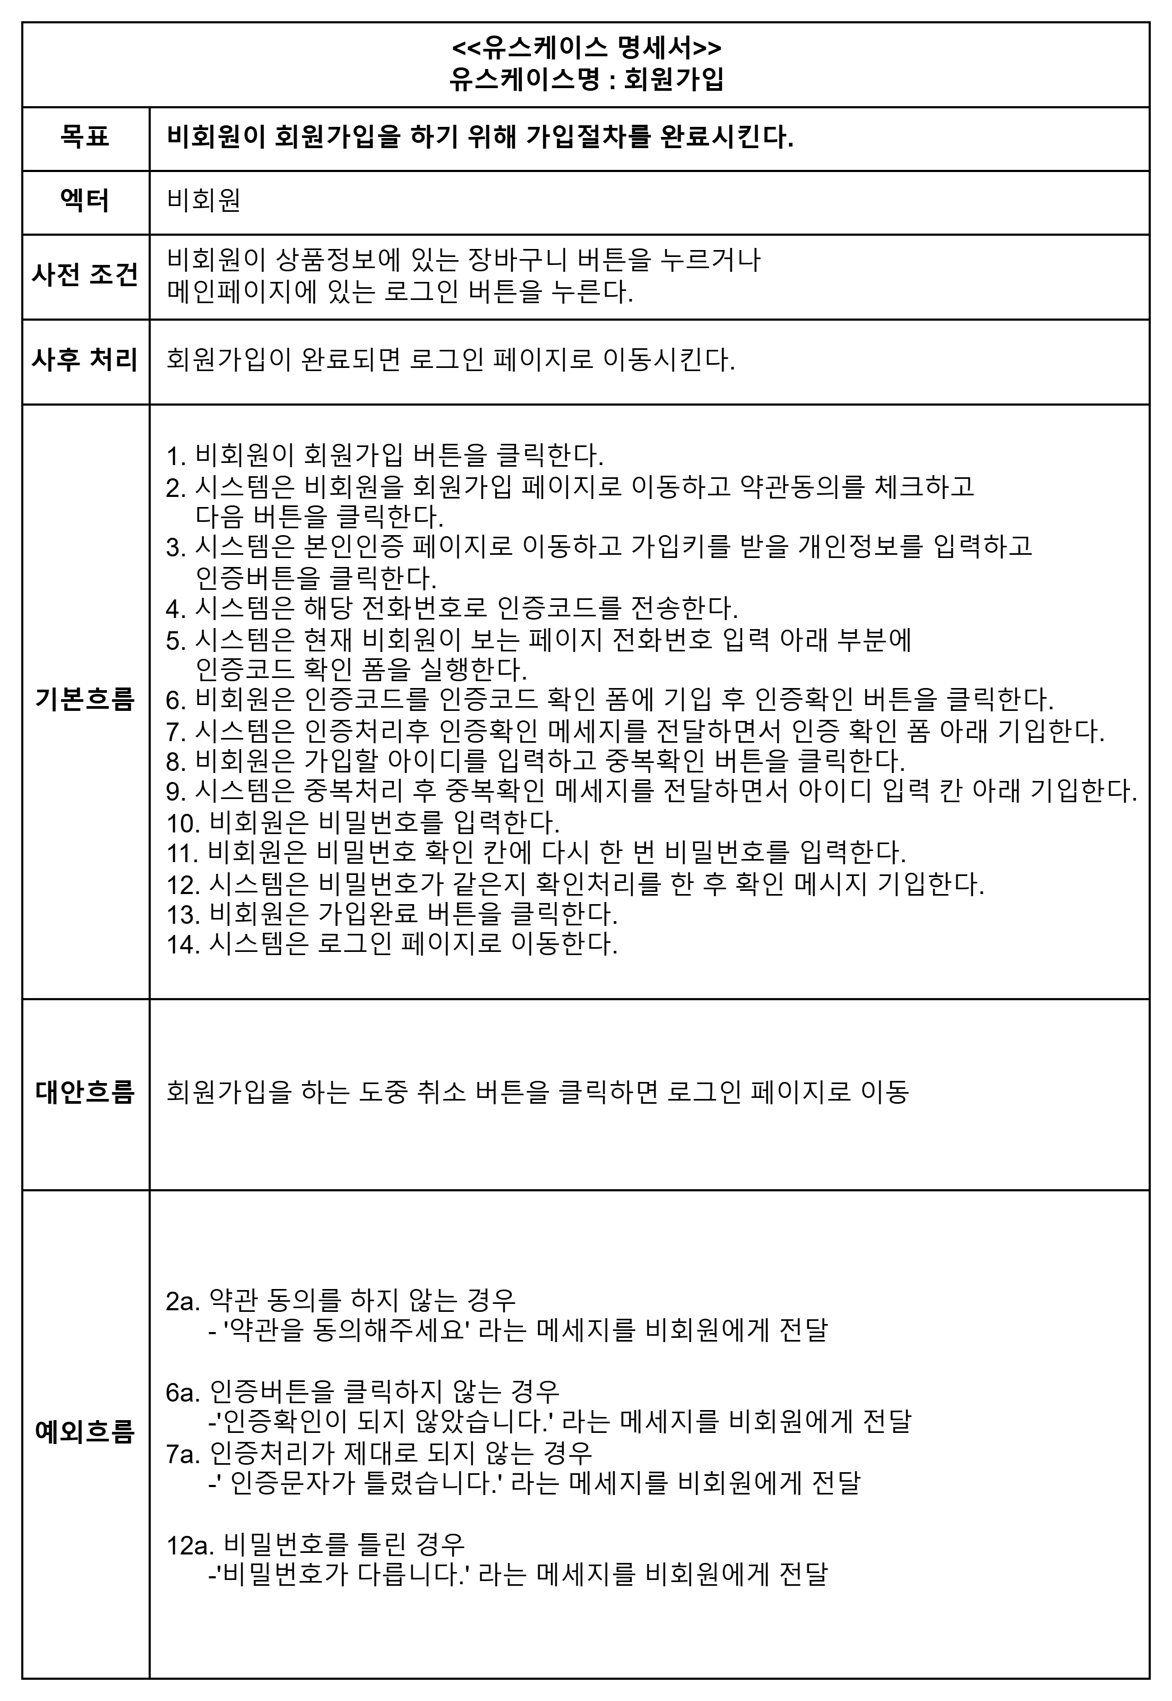
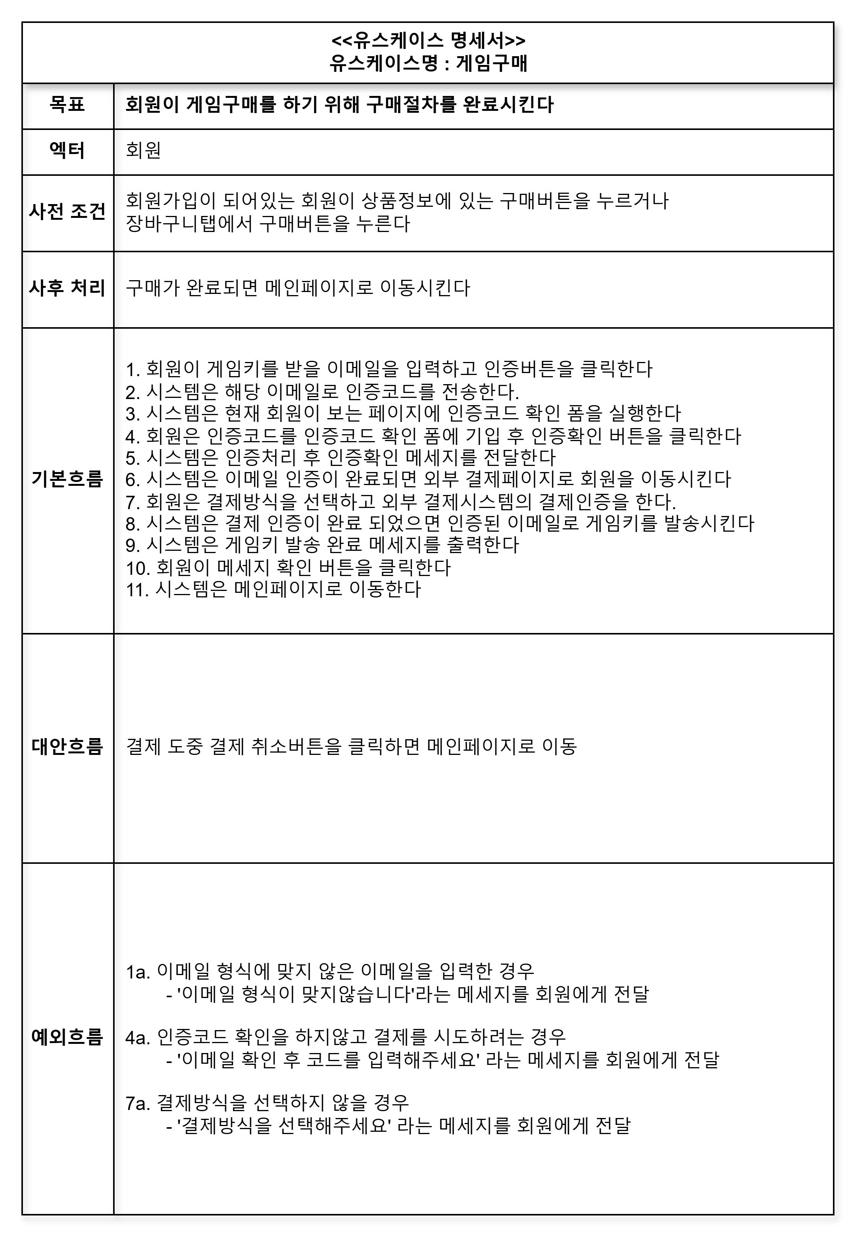

Slide 11
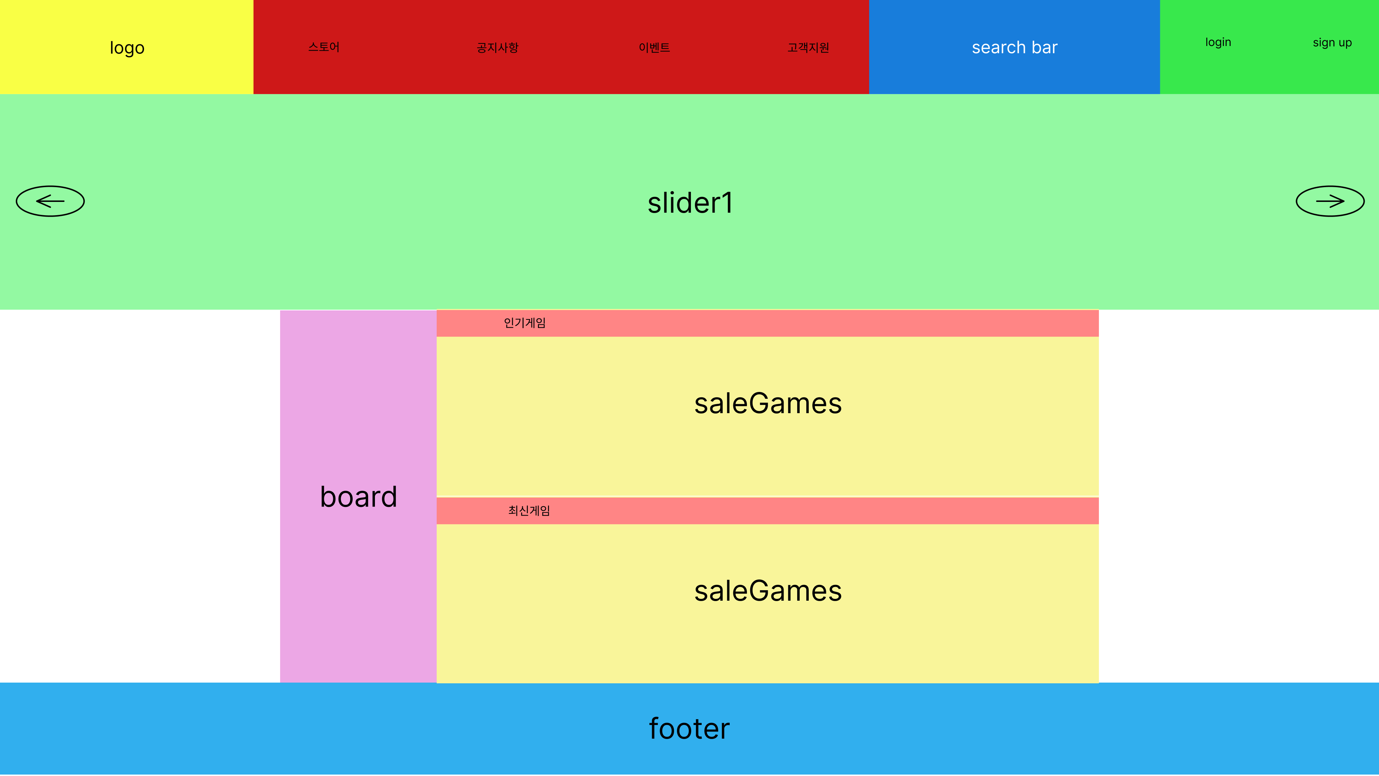
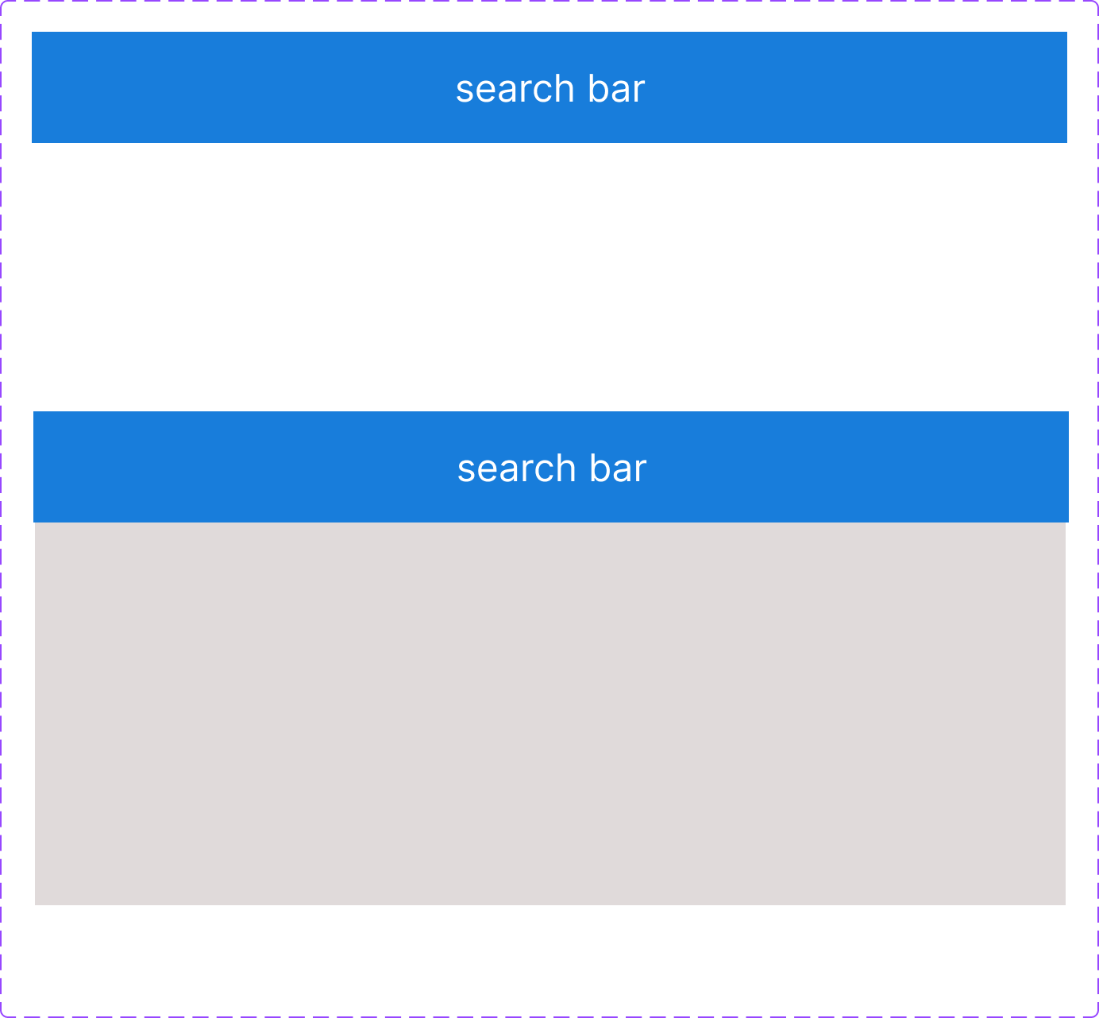
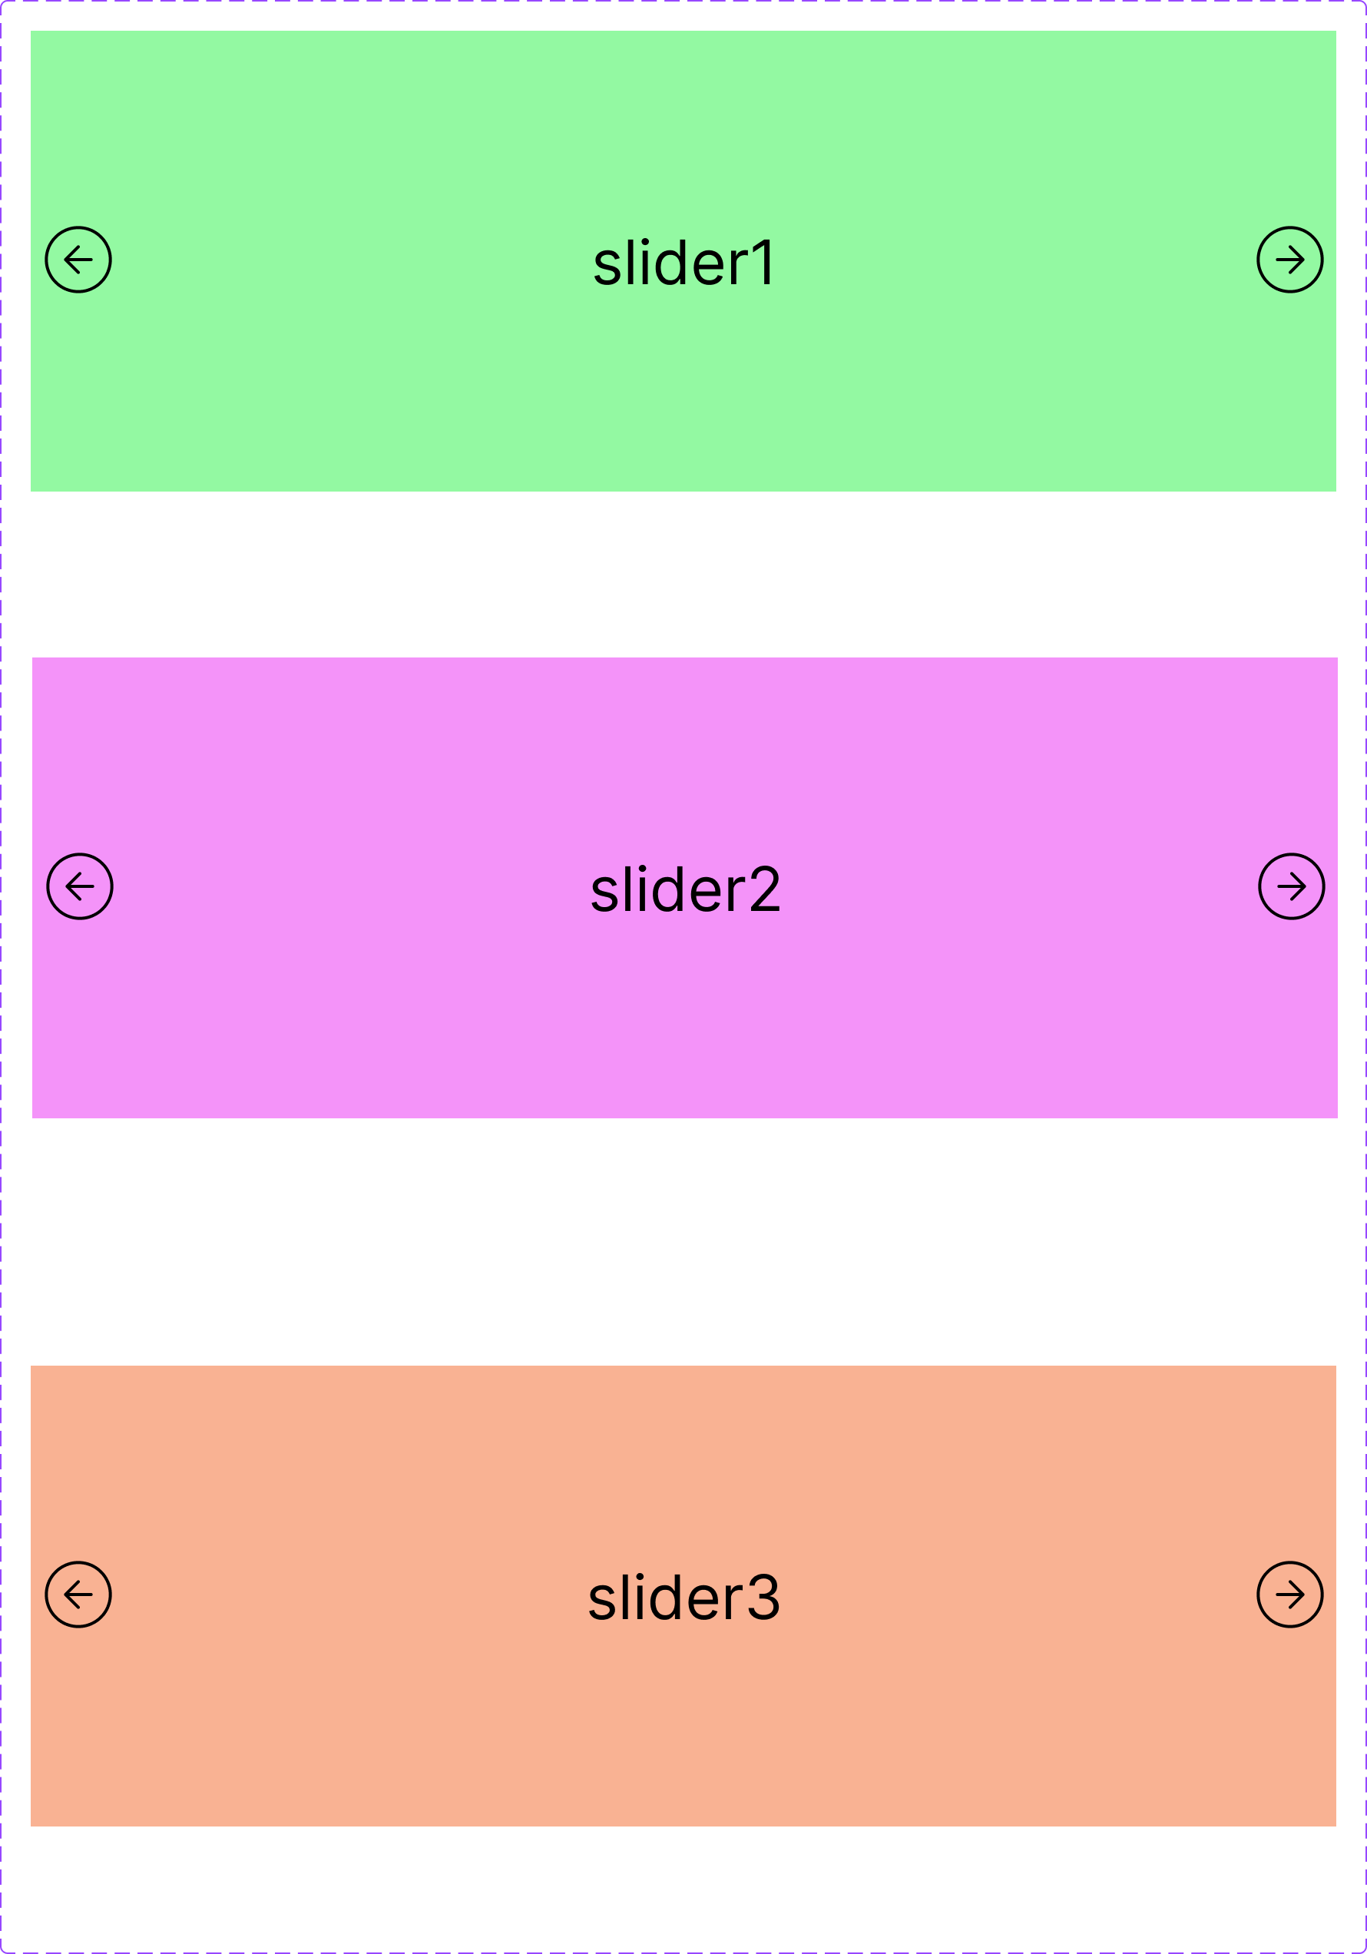
메인화면
와이어프레임

Slide 12
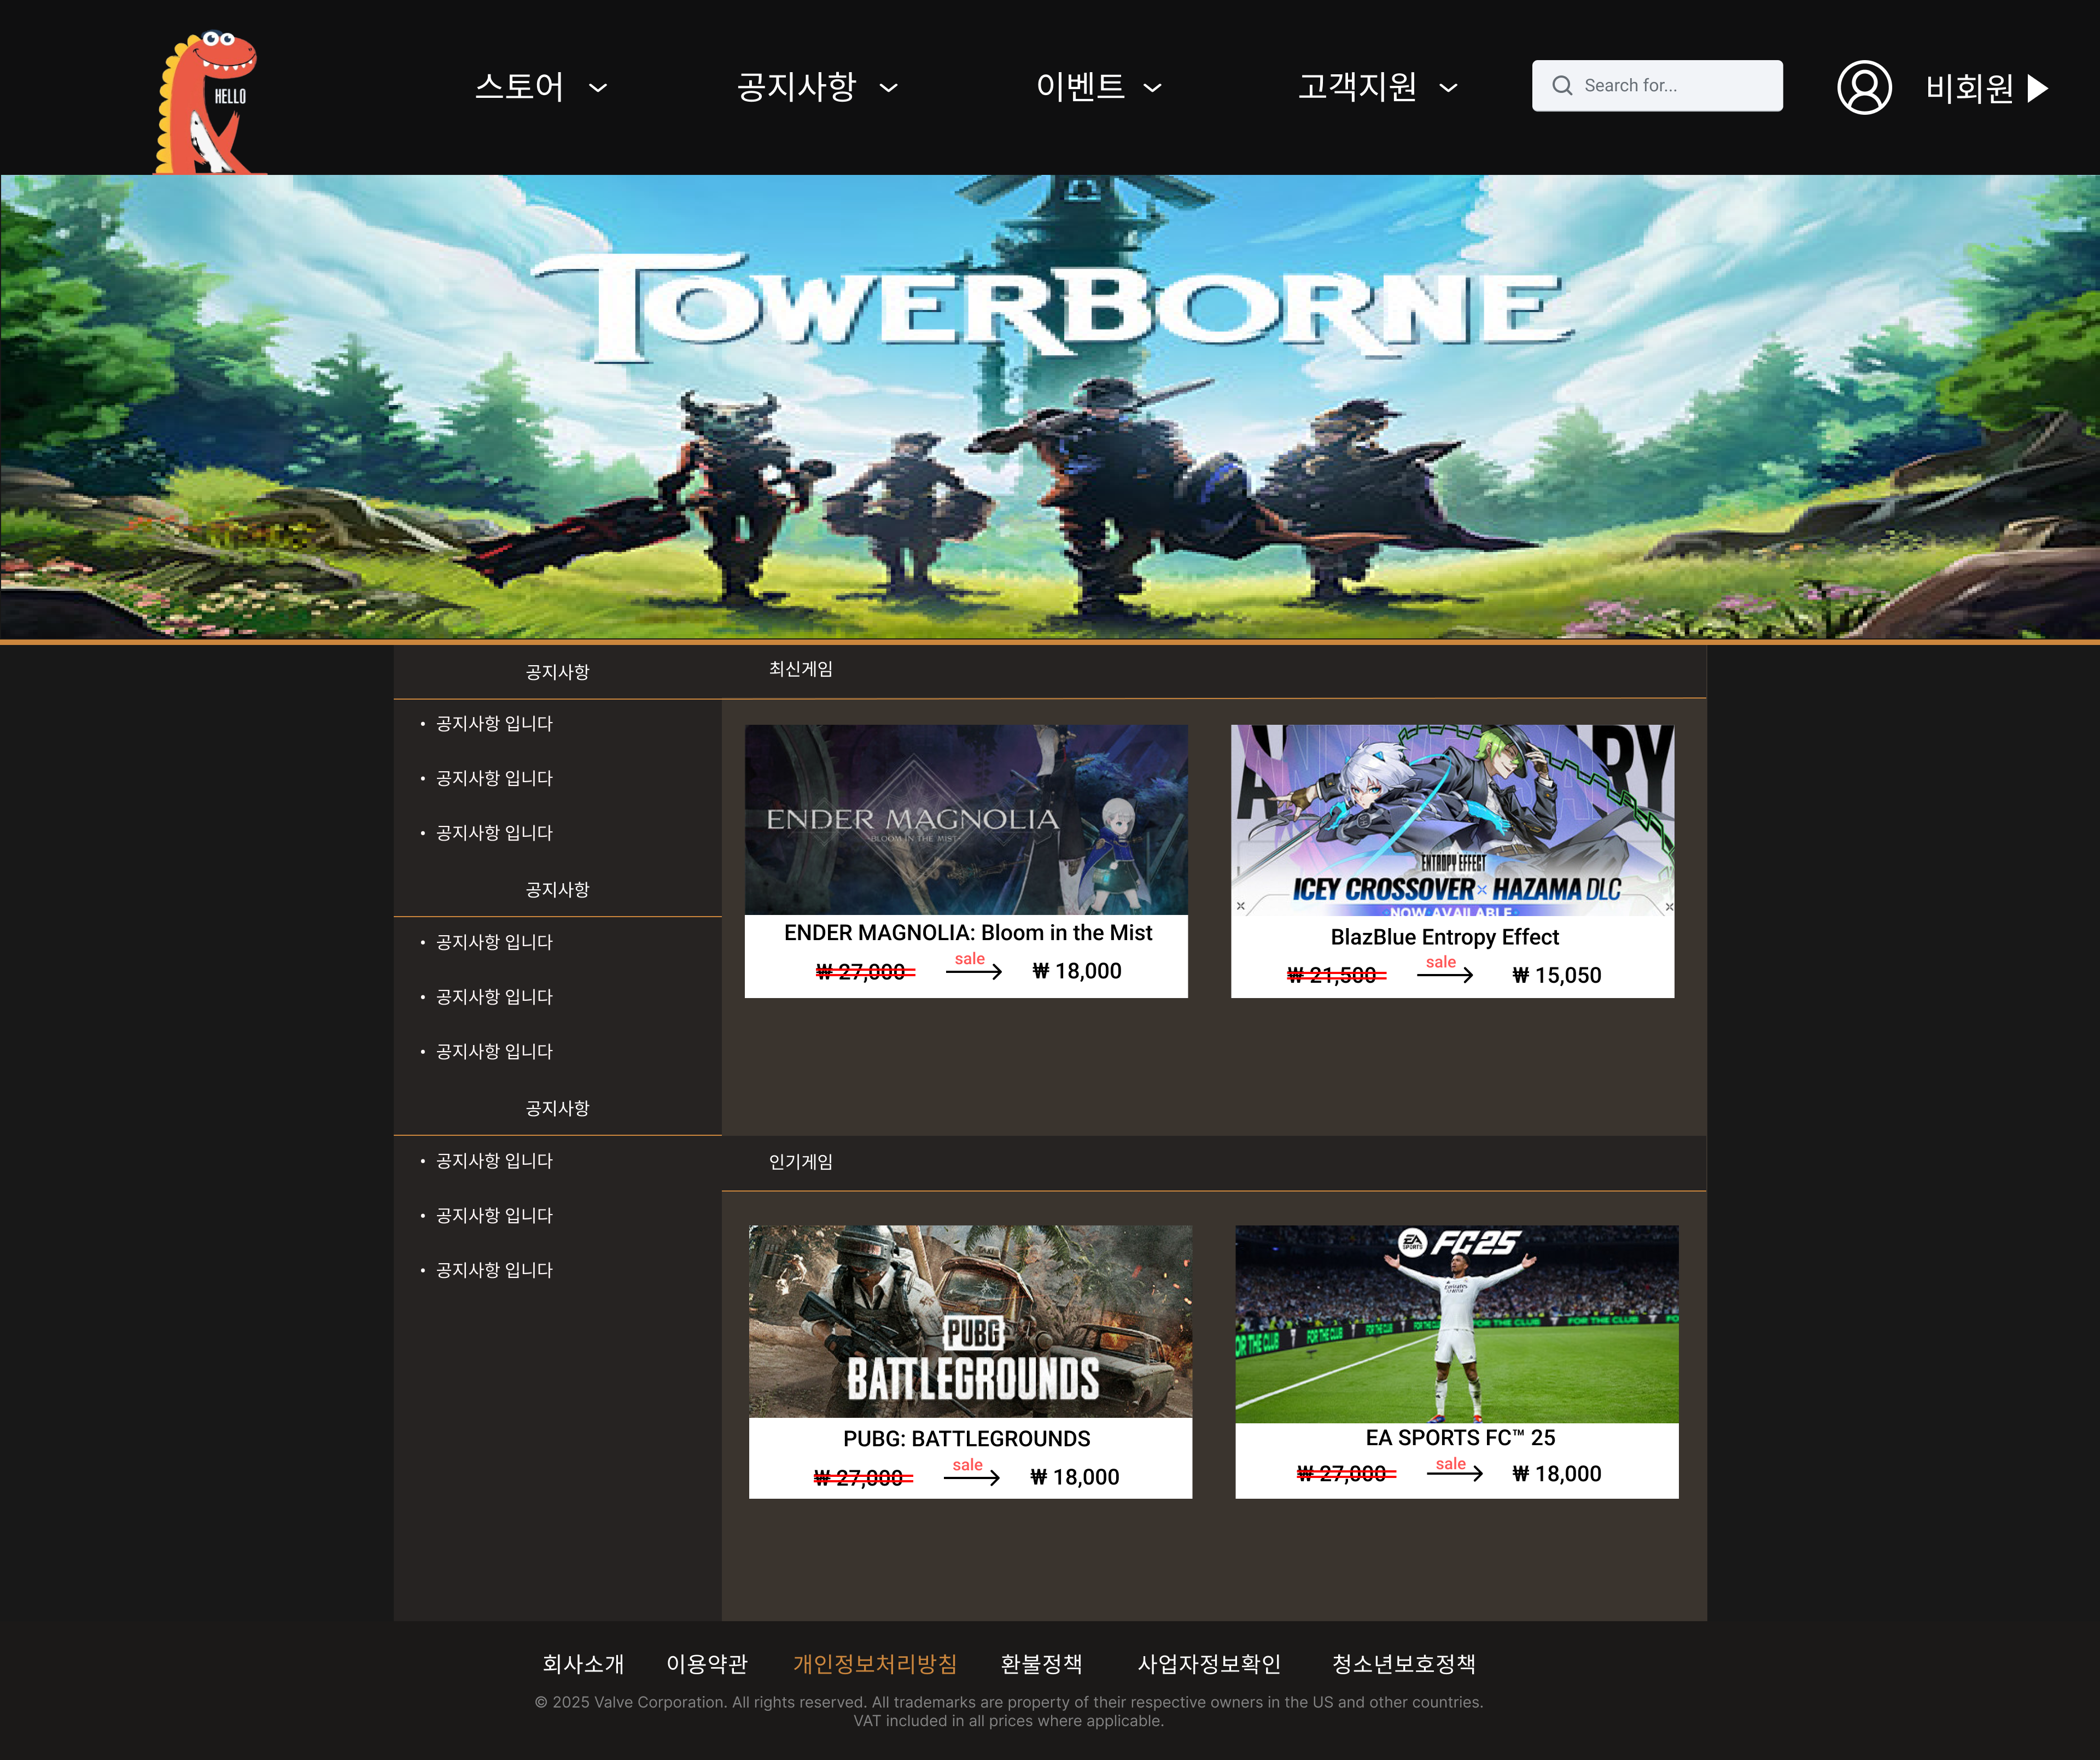

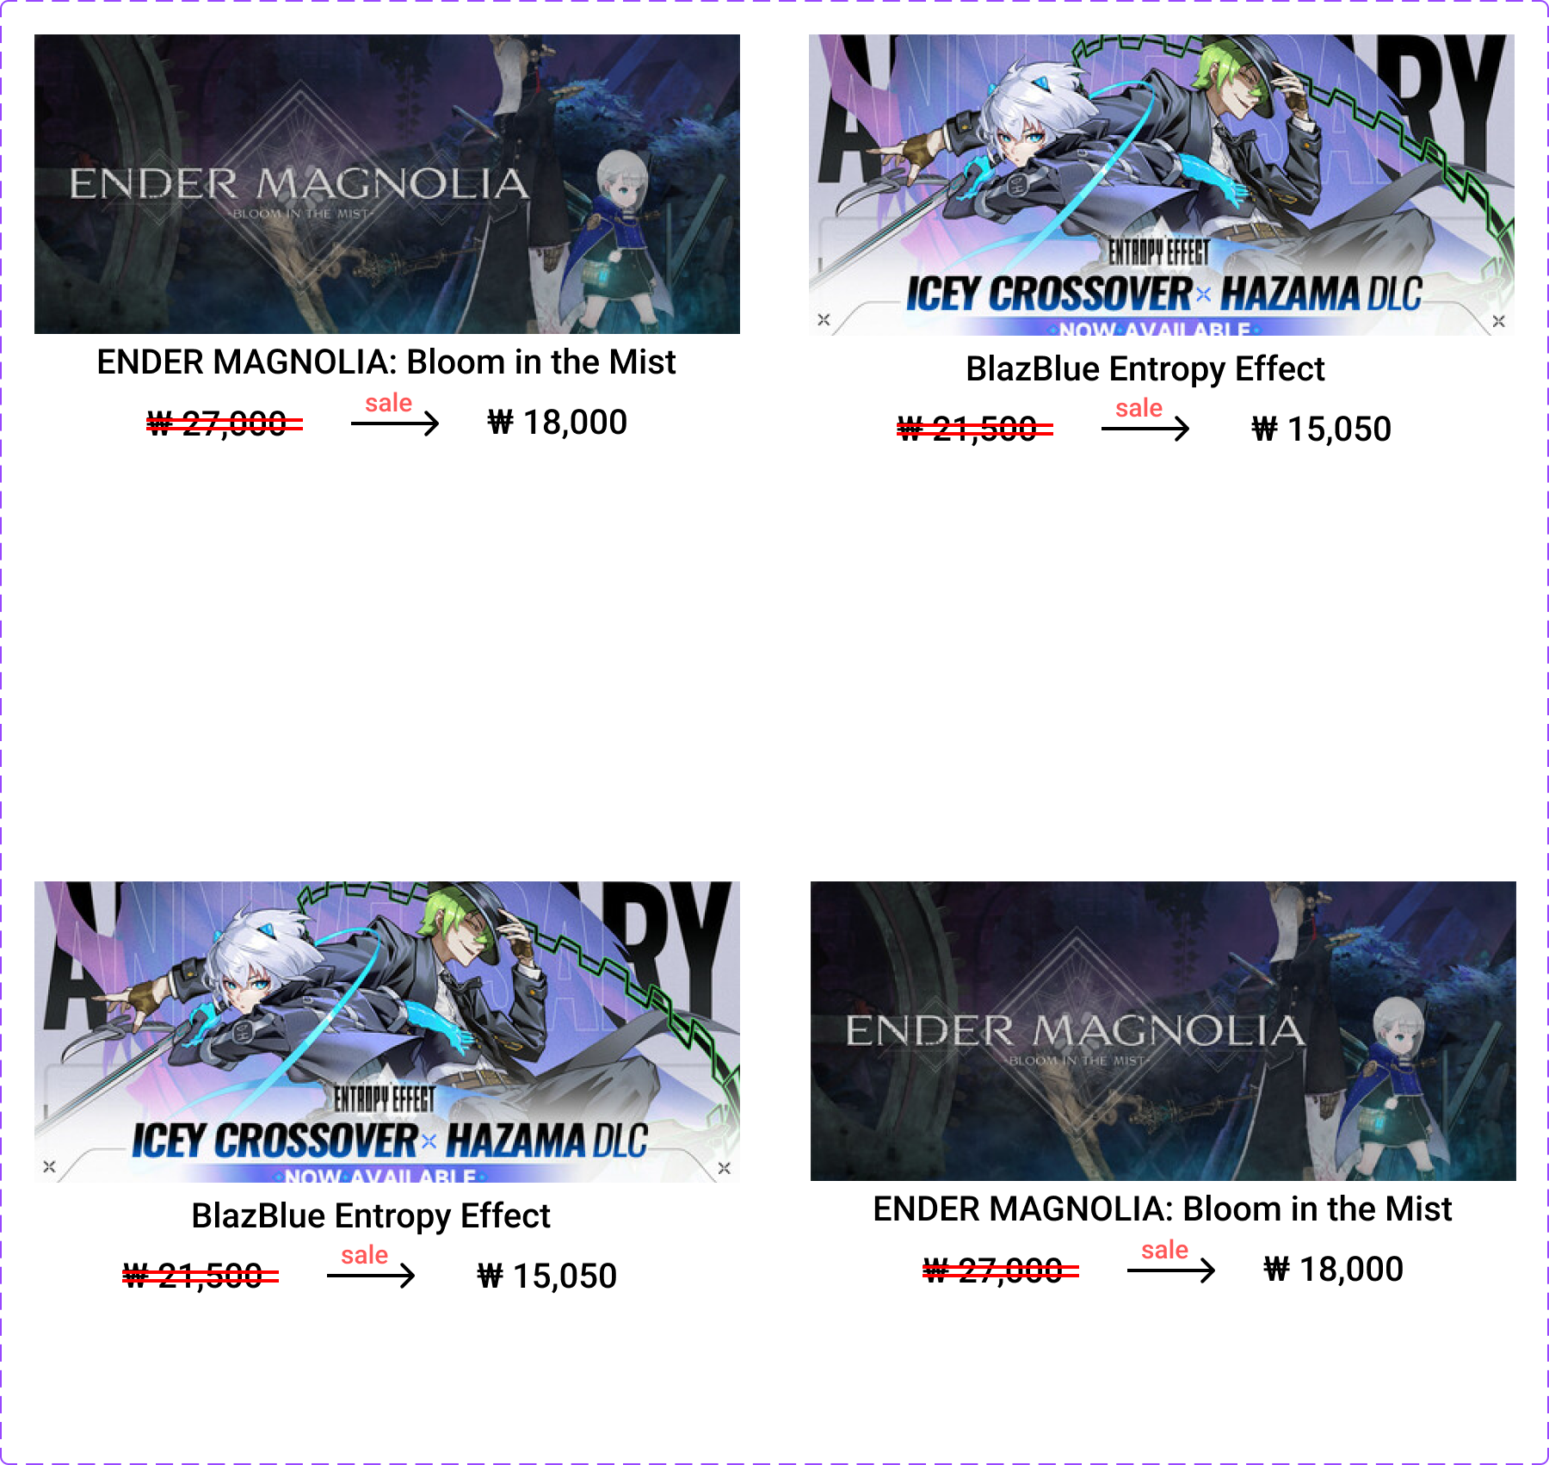

메인화면
프로토타입

Slide 13
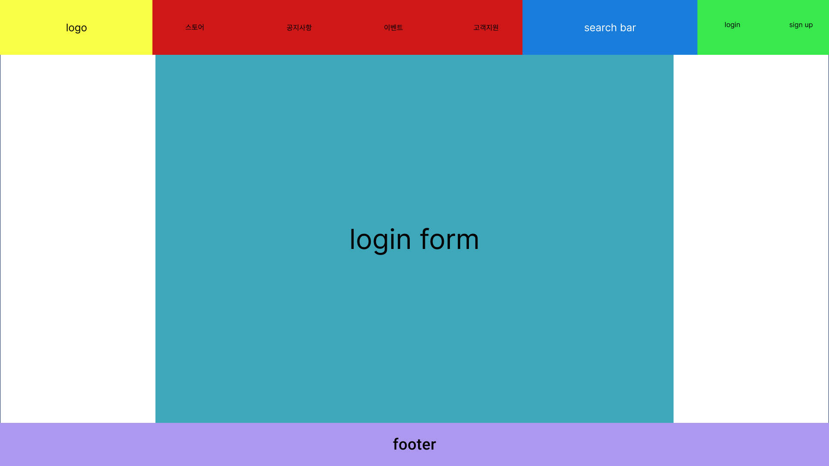

회원가입&로그인
와이어프레임

Slide 14
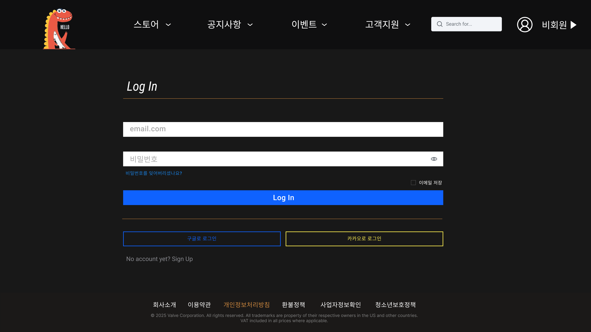
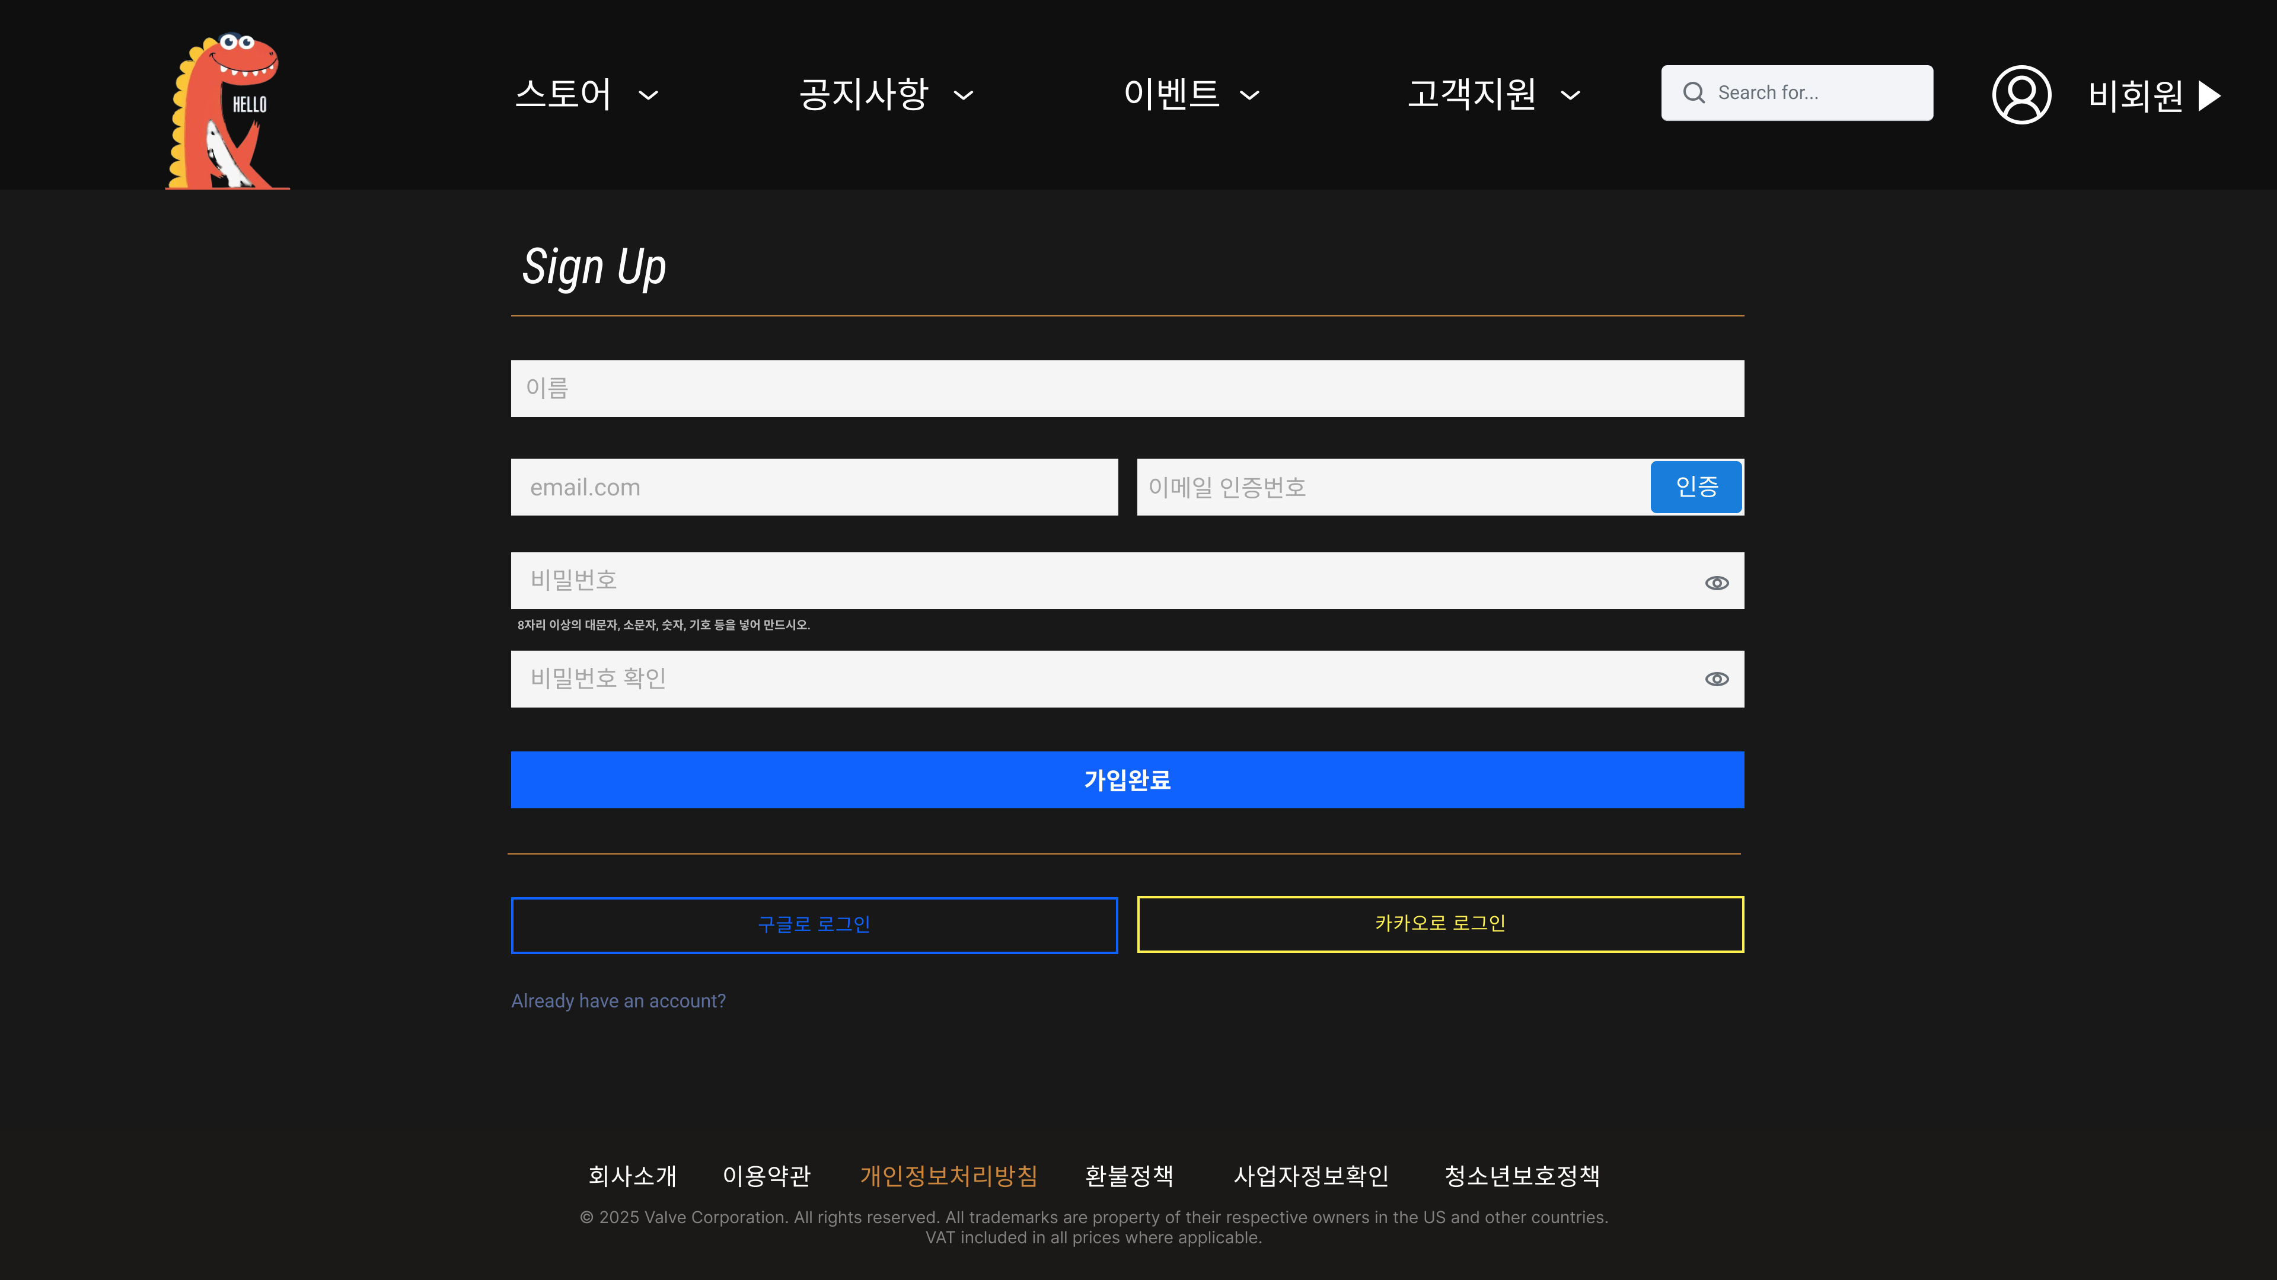
회원가입&로그인
프로토타입

Slide 15
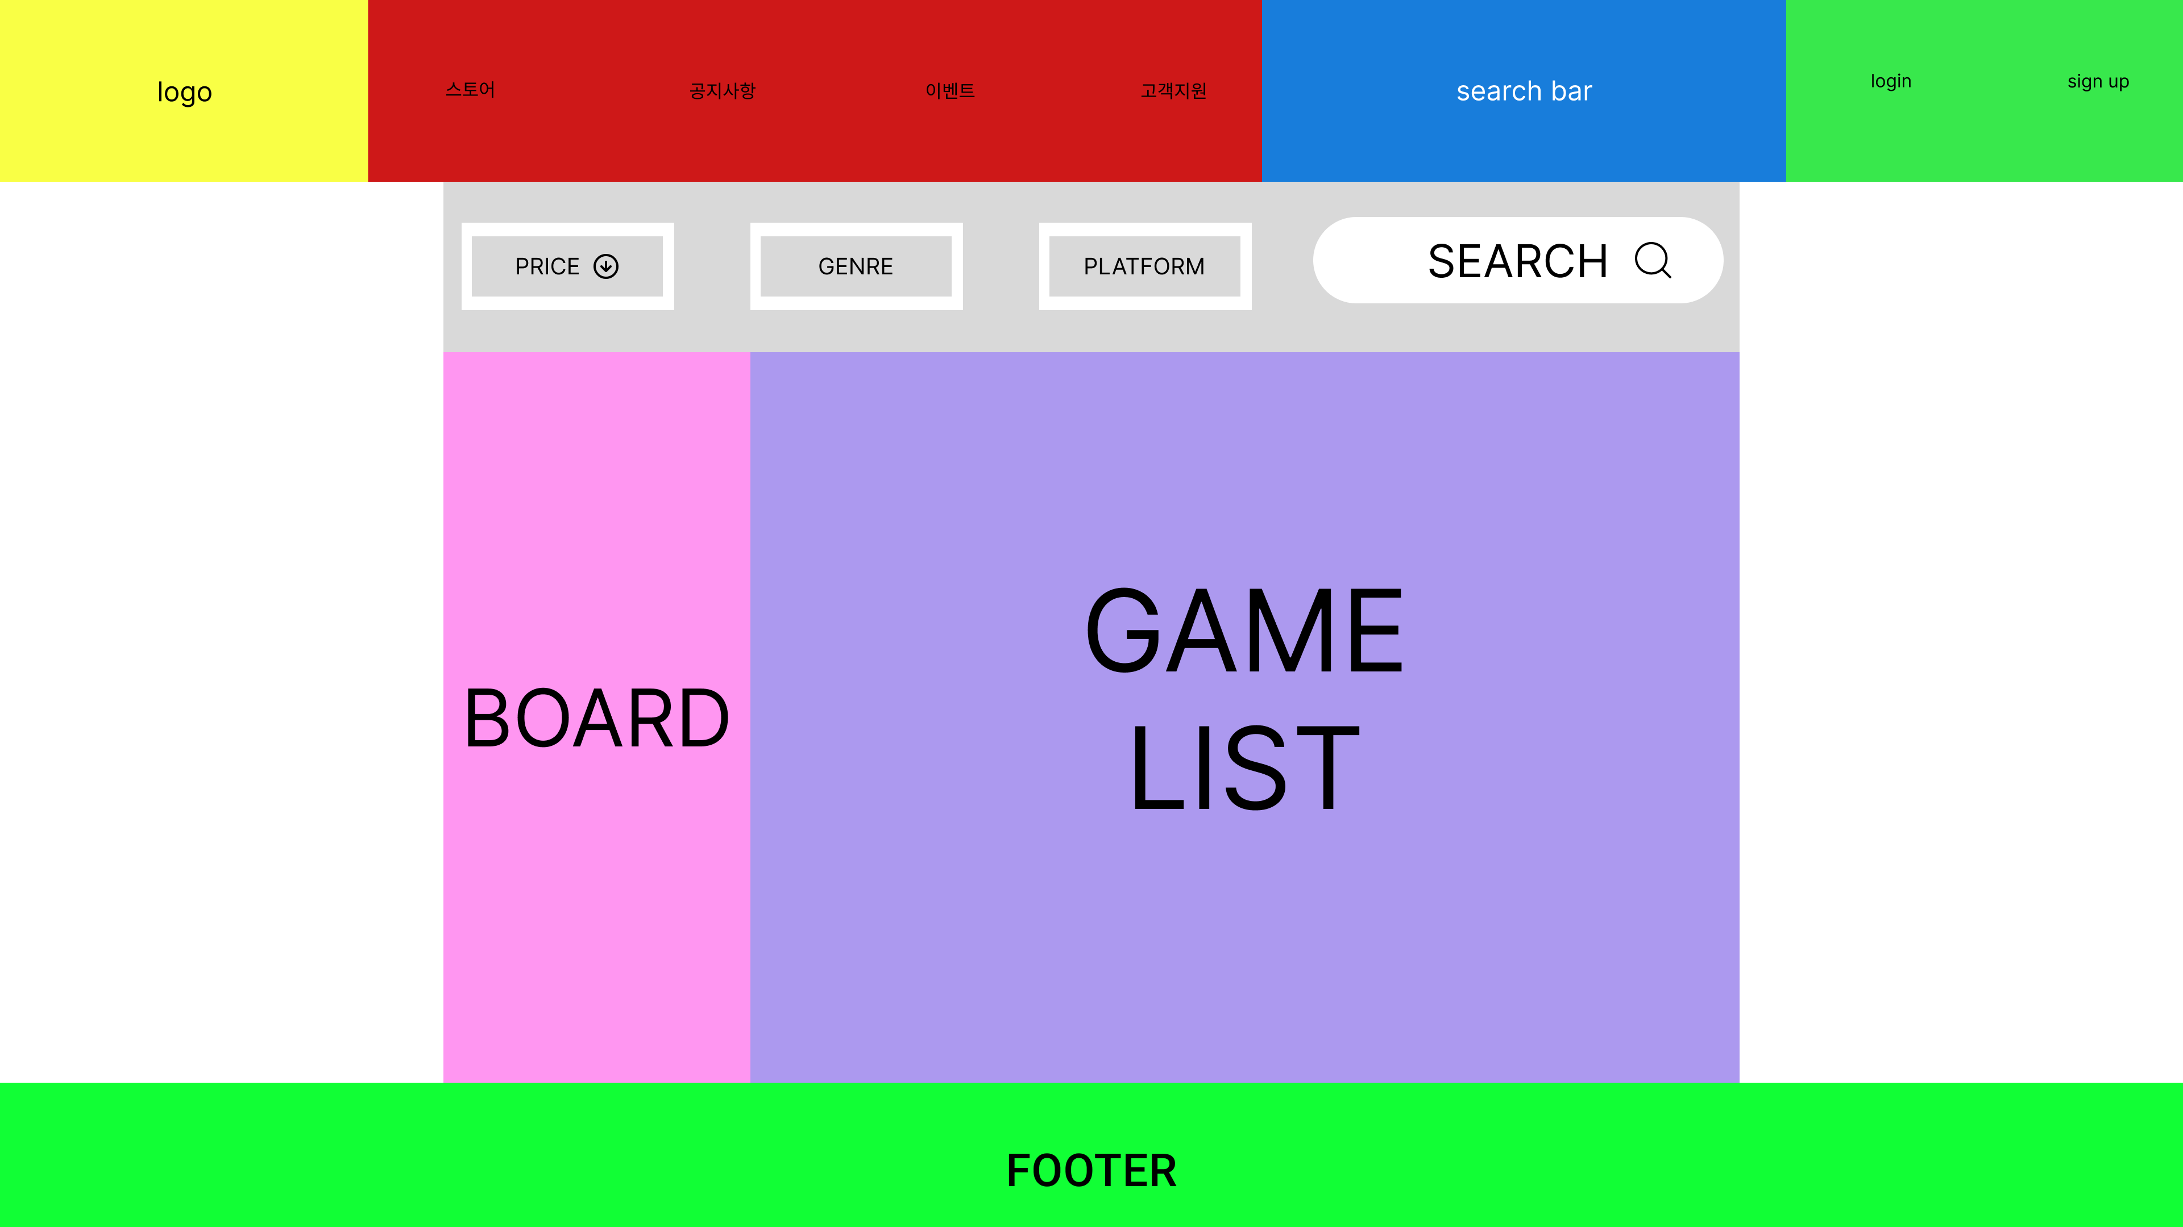
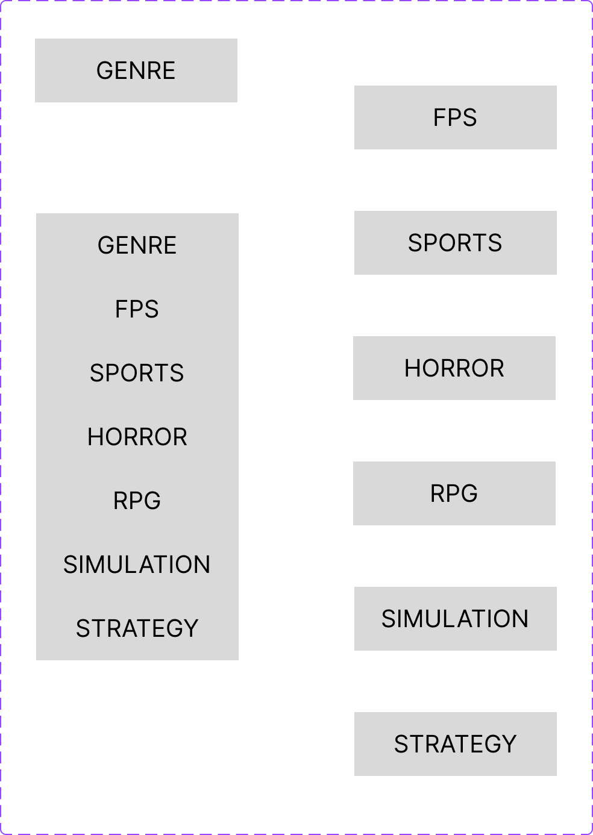
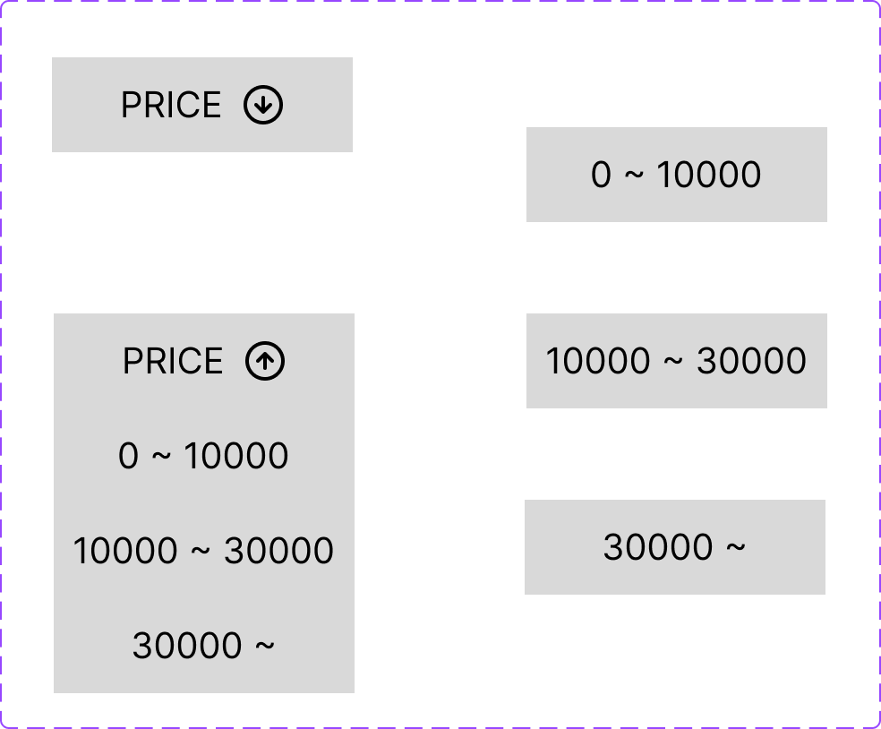

게임페이지
와이어프레임

Slide 16
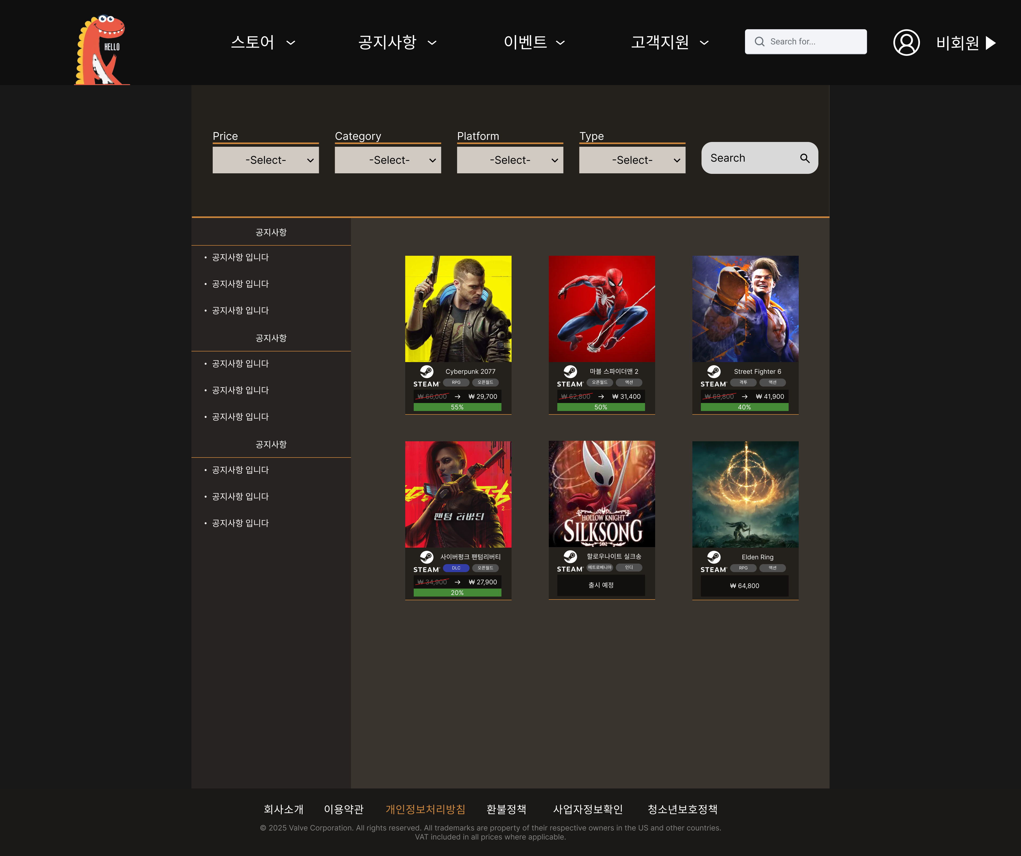
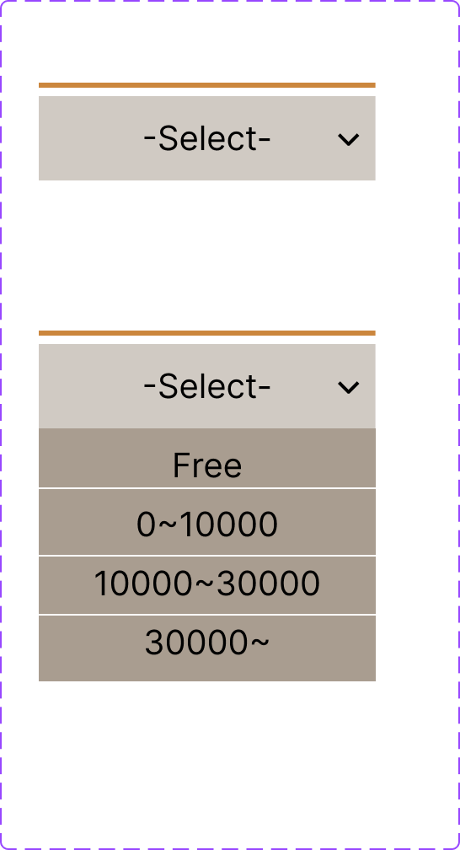
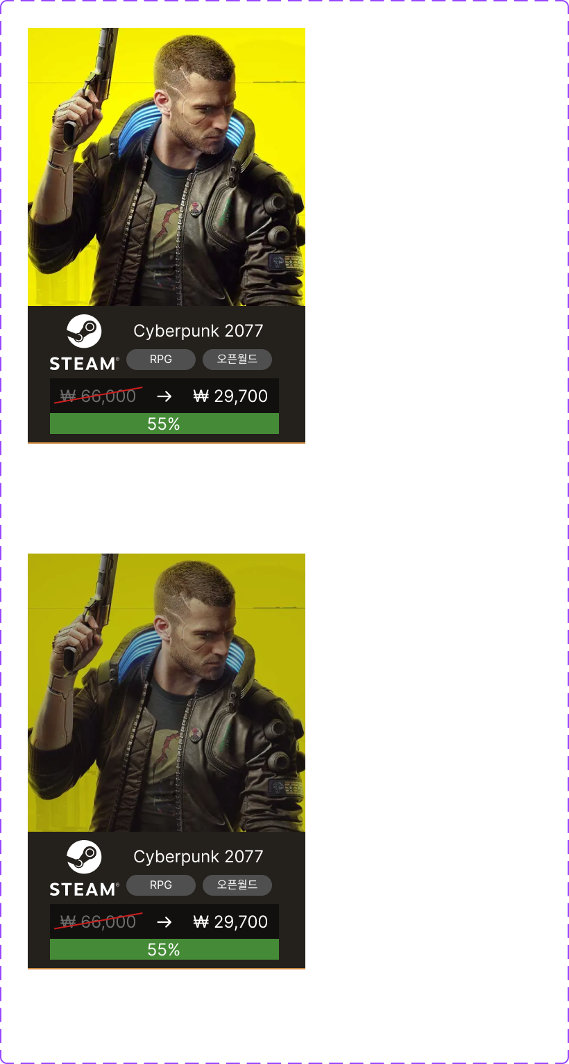
게임 페이지
프로토타입

Slide 17
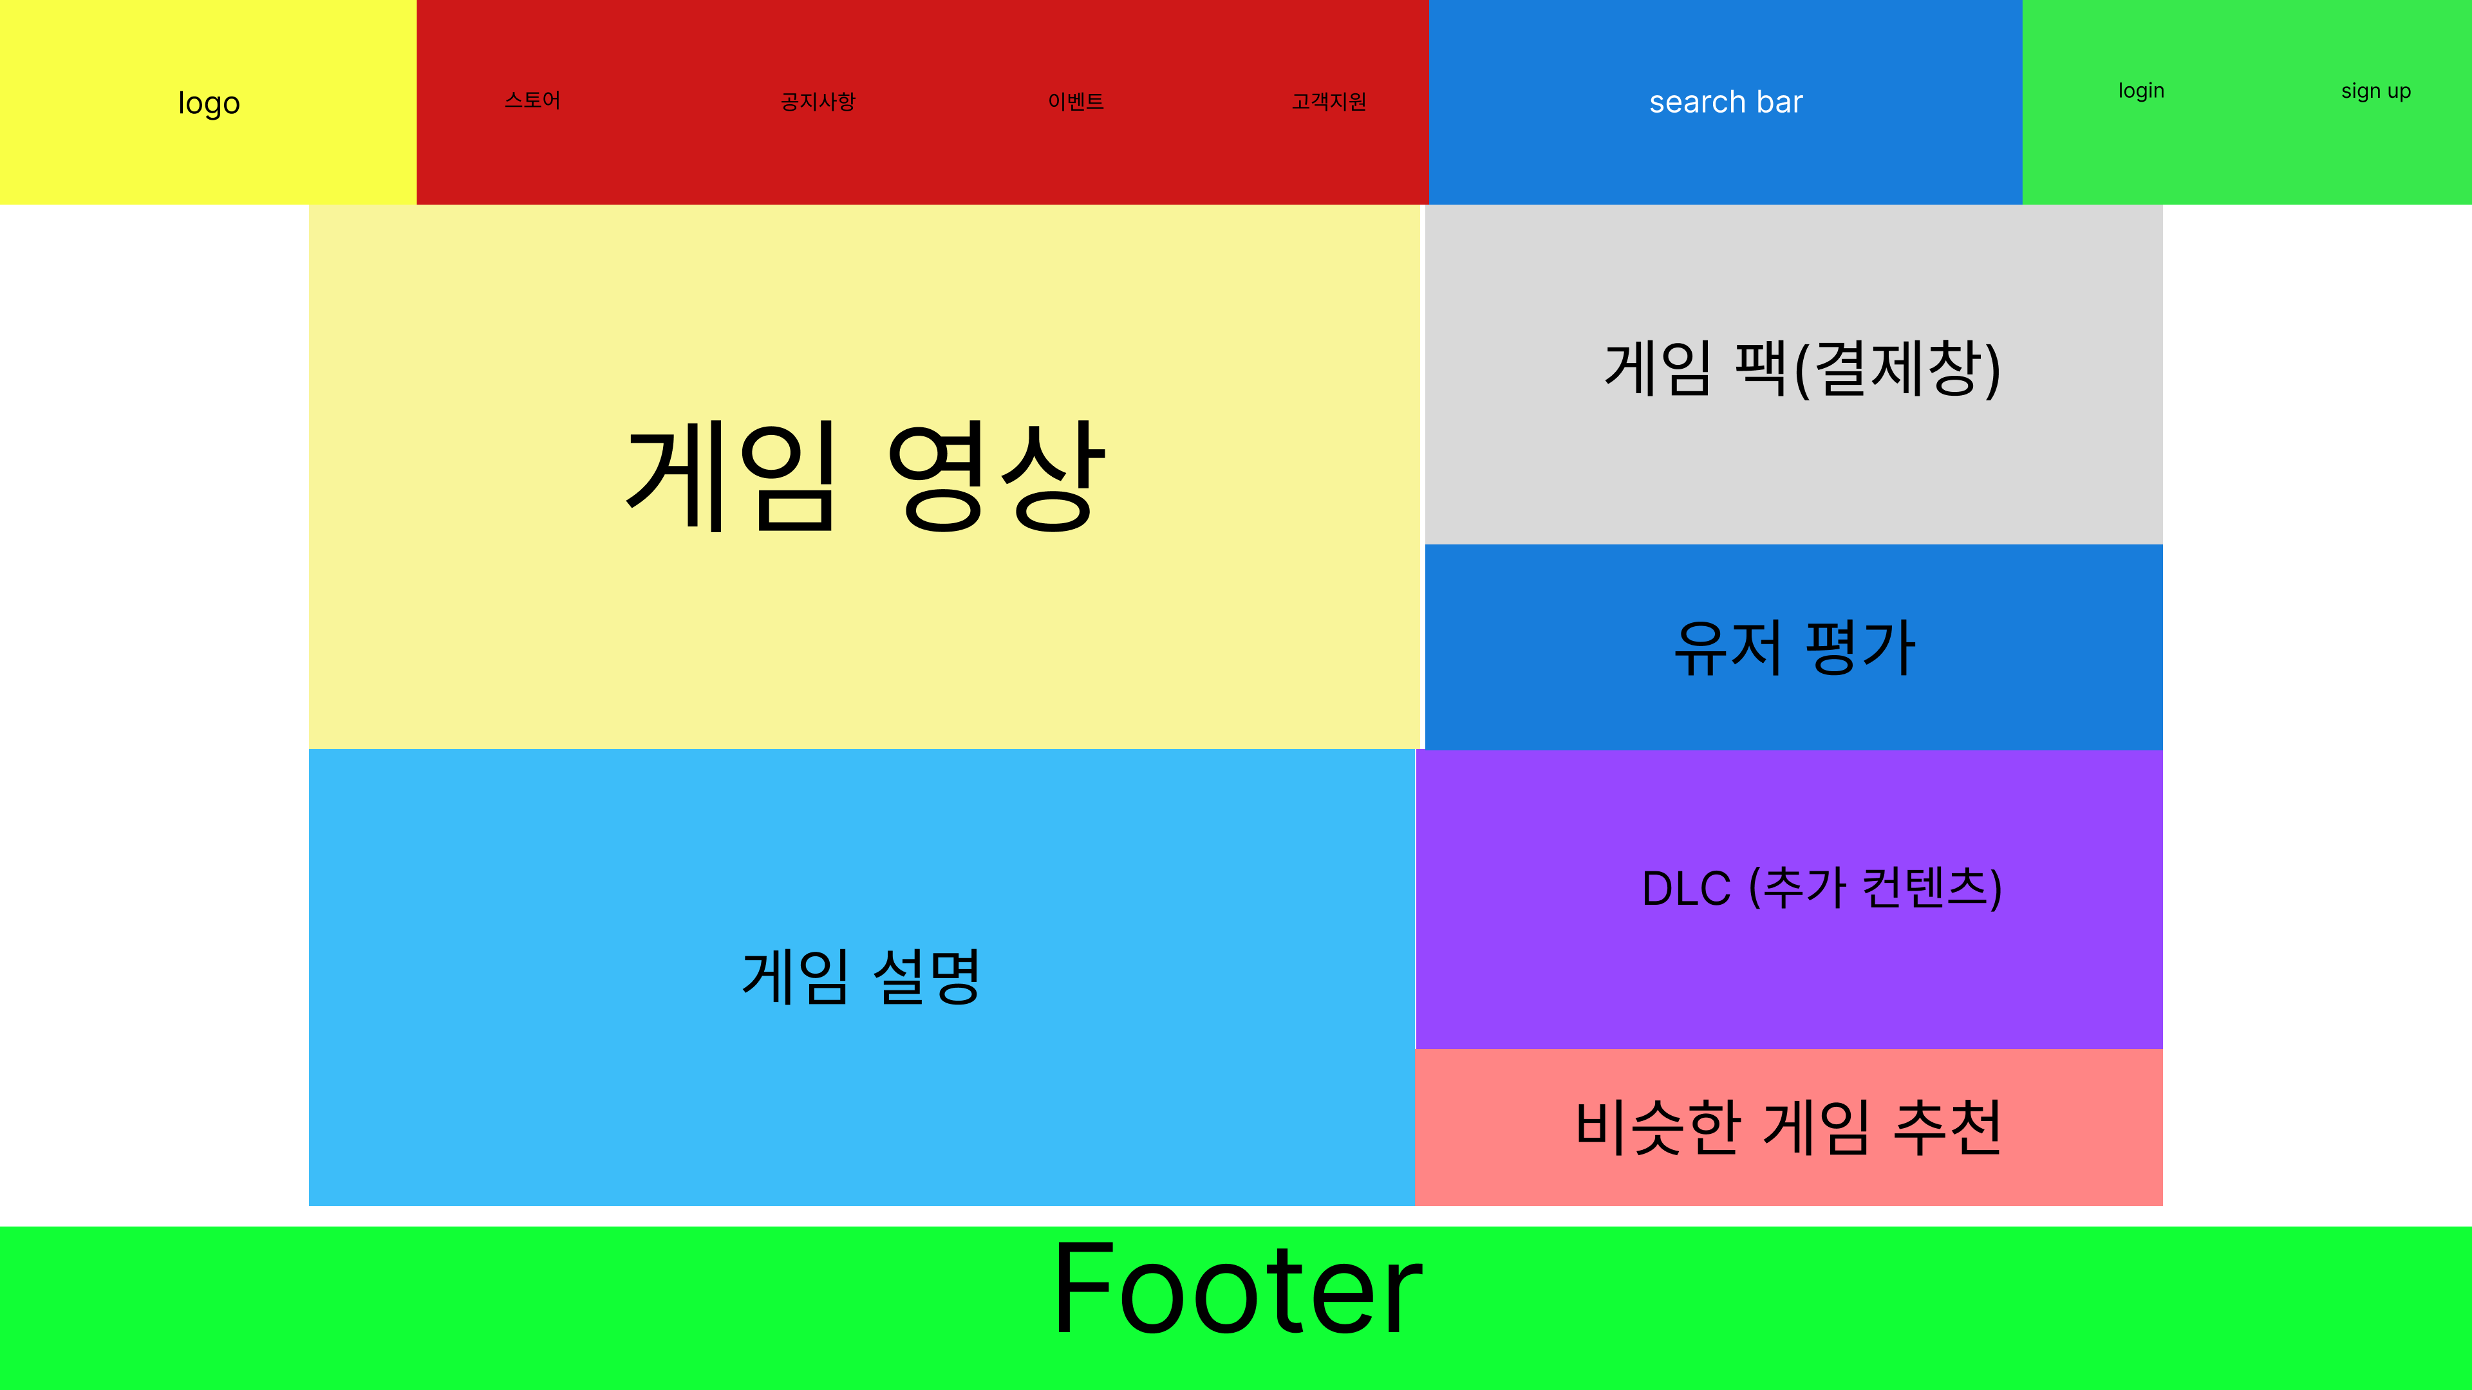
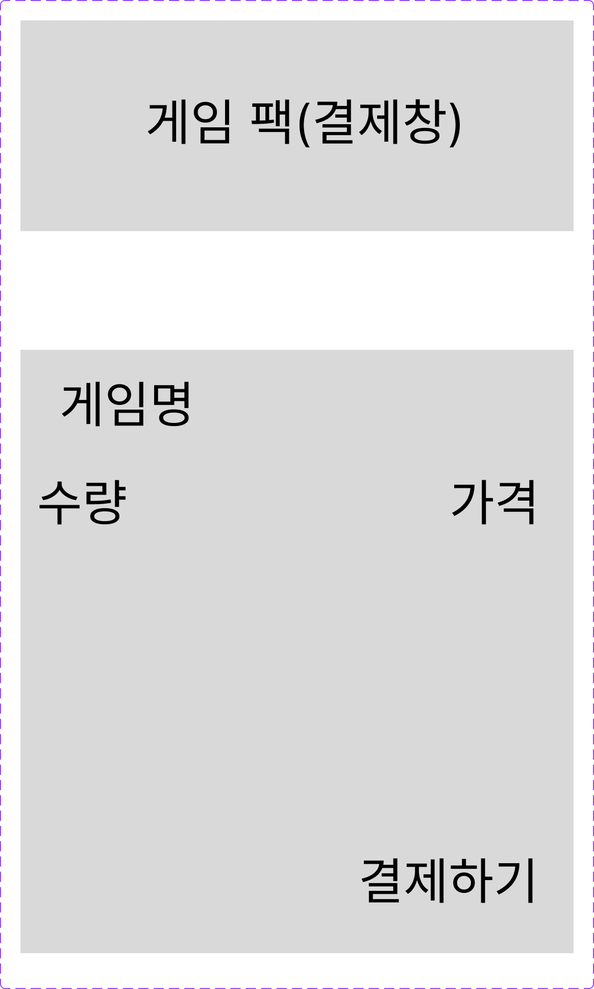
게임구매창
와이어프레임

Slide 18
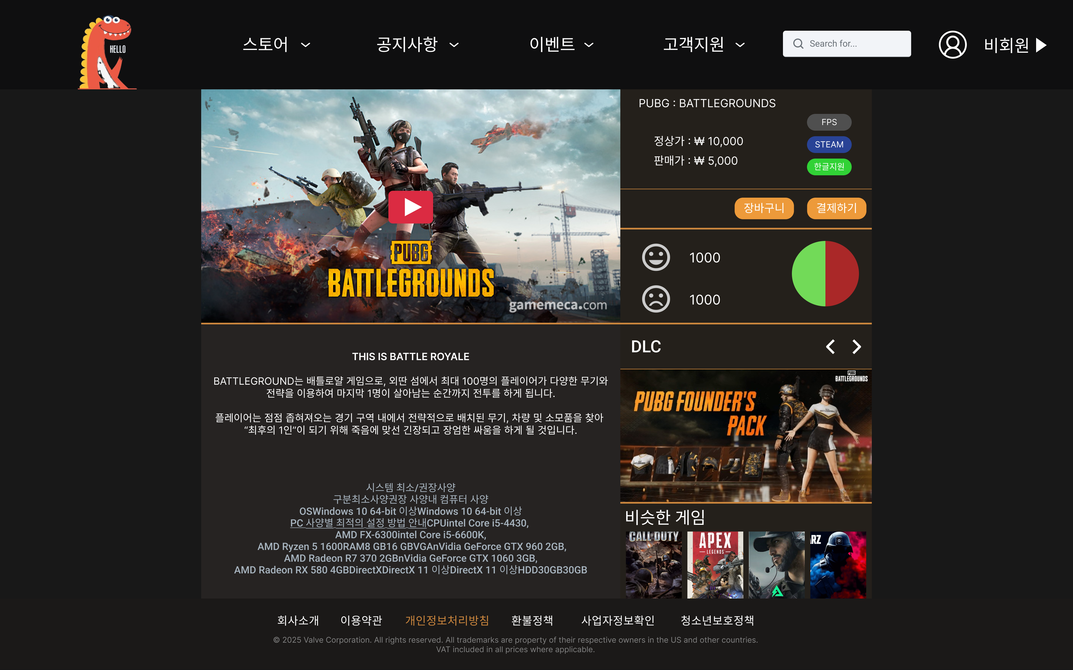


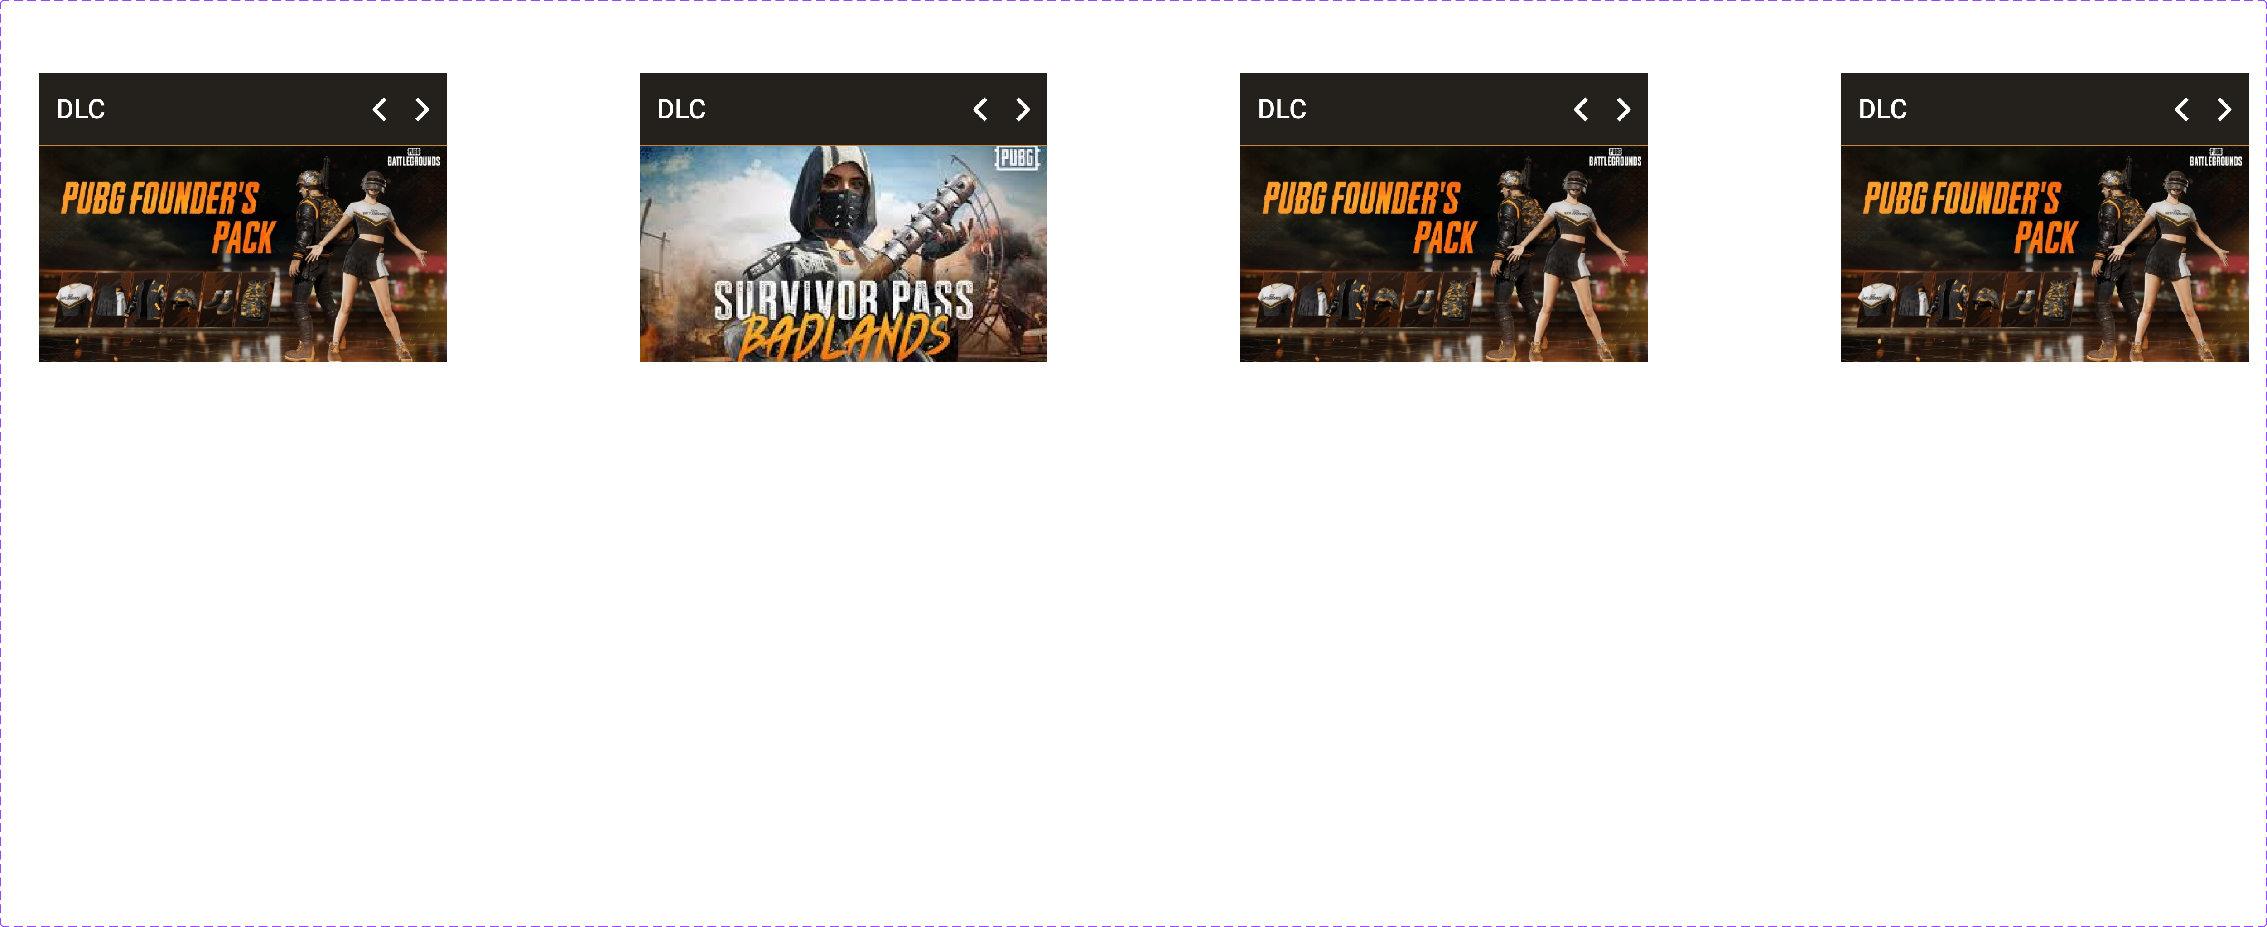
게임 구매창
프로토타입

